Slide 1

Рядки, стандартна бібліотека введення-виводу в мові C, використання аргументів командного рядка
_
Викладач: Верещагін О.О.

Slide 2
Робота з рядками у стилі мови C
Багато інформації, яка обробляється програмами, знаходиться у текстовому вигляді. Основним способом роботи з текстовими даними у С++ є рядки. При цьому С++ підтримує два типи рядків:
1. C-style рядки («традиційні» рядки мови С), які представлені масивами символів. Цей тип рядків був успадкований мовою С++ від свого «прабатька» - мови С, як і інші елементи синтаксису, з якими ми вже знайомі.
2. Рядки типу std::string. Клас string входить до складу стандартної бібліотеки, призначений для зберігання та обробки рядків. Фактично усі можливості класу string реалізовані на основі традиційних С-рядків. Однак для того, щоб розуміти особливості їх роботи і правильно використовувати їх на практиці, нам потрібно знати і розуміти процес обробки рядків C-style.

Slide 3
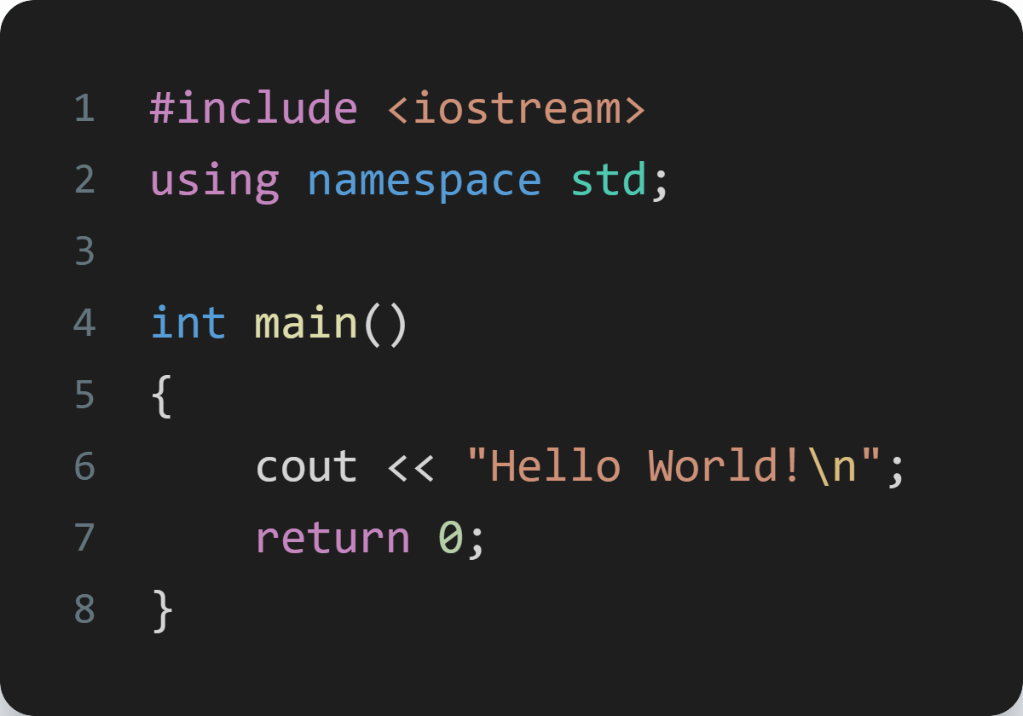
Робота з рядками у стилі мови C
Навіть традиційна перша програма на С++ вже працює з текстовими даними:
Дані, що використовуються в цій простій програмі "Hello World!", являють собою послідовність символів (зазвичай названу рядком). Фактично у цьому прикладі ми використали літерал рядка.
У С++ рядковий літерал - це певна послідовність символів, укладена в подвійні лапки ("Hello World!"). А от значення символьних літералів у С++ записуються в одинарних лапках: '5', 'd', '+', '!'.

Slide 4
Робота з рядками у стилі мови C
До символів відносяться малі та великі літери латинського алфавіту та кирилиці, цифри, знаки пробілу, розділові знаки (точка, кома, знак питання, тире і т. д), знаки арифметичних дій ("+", "-" та ін.), а також службові символи, які відповідають клавішам [Enter], [Esc], [Tab].
Текстова інформація сприймається людиною легко. Поняття рядка і символу також для нас досить абстрактні, але для програмістів важливо розуміти, як такі дані зберігаються і обробляються комп'ютером.
Ми вже знайомі із символьним типом char в С++, для зберігання якого потрібен лише один байт.

Slide 5

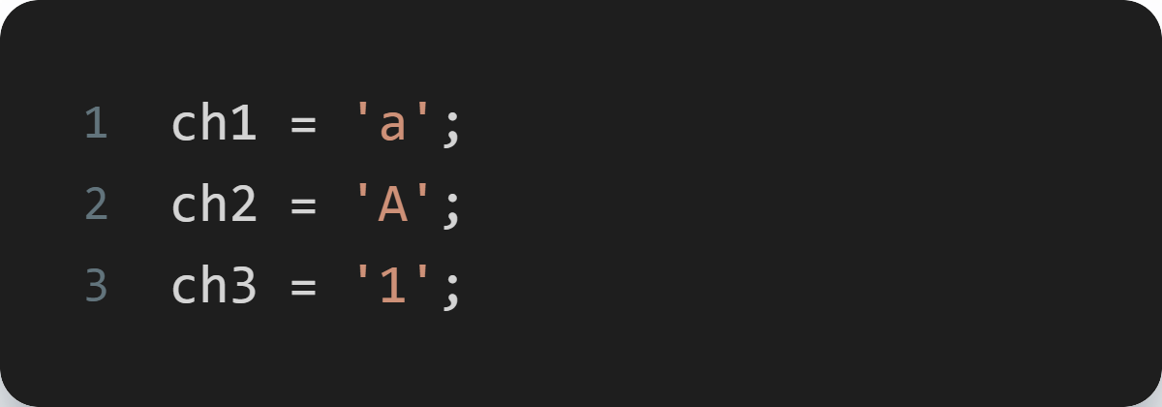
Робота з рядками у стилі мови C
Наприклад, при оголошенні змінних:
В оперативній пам'яті для кожної з цих змінних буде виділено по одному байту.
Коли ці символьні змінні отримають деякі значення:
Комп'ютер запише в пам'ять не самі символи, а їх коди (цілі числа).

Slide 6
Робота з рядками у стилі мови C
Процесор комп'ютера працює лише з числами, причому представленими у двійковому форматі (з бітами). Пригадаймо, що біт - це мінімальна одиниця інформації у пам'яті комп'ютера, яка може приймати лише одне із двох значень: нуль або одиницю. Відповідно, усі дані (числові, текстові, відео, аудіо-інформація, зображення), що зберігаються та обробляються комп'ютером - це послідовність нулів та одиниць.
Процесор працює з двійковим поданням даних, але може перетворювати їх на інші системи числення, наприклад, на шістнадцяткову (яка легше і зручніше сприймається людиною).
У шістнадцятковій системі числення кожен байт представлений двома цифрами (наприклад, число 0 - 0x00 у шістнадцятковому вигляді, префікс "0x" - ознака шістнадцяткової форми).
Текстові дані складаються із символів, які є елементарними об'єктами. Символів у мові - кінцева множина (алфавіт мови). Кількість символів у алфавіті мови - потужність алфавіту.

Slide 7
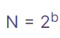
Робота з рядками у стилі мови C
Для того, щоб дізнатися, скільки інформації можна надати деяким алфавітом, використовується формула:
N - потужність алфавіту;
b - кількість біт для представлення символу.
Тобто, якщо для одного символу виділяється 1 байт (8 біт), то максимальна кількість символів алфавіту - 28 = 256, яка є достатньою для представлення усіх необхідних символів мови.
Таким чином, кожен символ тексту є восьмирозрядним, двійковим кодом.
Процес кодування полягає в тому, що для кожного символу алфавіту ставиться у відповідність унікальний код (від 0 до 255 у десятковій системі або його двійкове представлення від 00000000 до 11111111). Тобто комп'ютер розрізняє (розпізнає) символи за їх кодом.

Slide 8
Робота з рядками у стилі мови C
Для того, щоб розуміти, якому символу відповідає код, необхідні так звані таблиці кодування, в яких кожному символу алфавіту (алфавітно-цифровому символу) поставлено у відповідність набір числових значень (код).
Першою таблицею кодувань стала ASCII (від англ. American Standard Code for Information Interchange - Американський стандартний код для інформаційного обміну). Перша версія ASCII використовувала лише 7 біт для представлення символу, відповідно потужність алфавіту була 127 символів мови.
Перші 32 коди в таблиці називаються керуючими (використовуються для форматованого виведення тексту та інших службових цілей). Коди літерно-цифрових символів знаходяться в діапазоні від 32 до 126 (код 127 не зайнятий жодним символом).

Slide 9
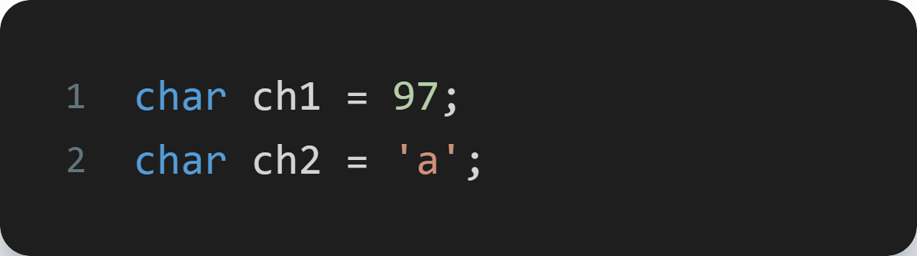
Робота з рядками у стилі мови C
Крім символів латинського алфавіту, таблиця містила цифри, арифметичні знаки, розділові знаки, символи пробілу, дужки тощо. Наприклад, код латинського символу "A" - 65, а "В" - 66. Оскільки символ "В" йде в алфавіті після символу "А", то його числовий код більший.
Коди малих символів відрізняються від кодів великих, наприклад, код «а» - це 97. Якщо символ є цифрою, це не означає, що його код збігається з його значенням. Наприклад, код цифри "0" - це 48.
Наступні два рядки коду виконують однакову дію - у змінні символьного типу (char) ch1, ch2 заноситься ціле значення 97:

Slide 10
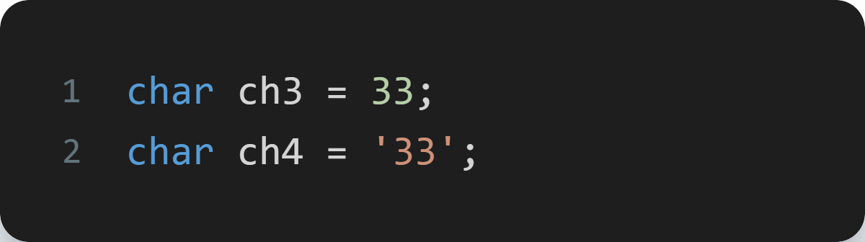
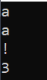
Робота з рядками у стилі мови C
А от наступні два рядки коду виконують вже інше: у змінну ch3 заноситься ціле число 33, а до змінної ch4 - ціле число, яке відповідає коду символу - цифри '33’:
При цьому, якщо ми виведемо значення цих змінних за допомогою cout <<:

Slide 11
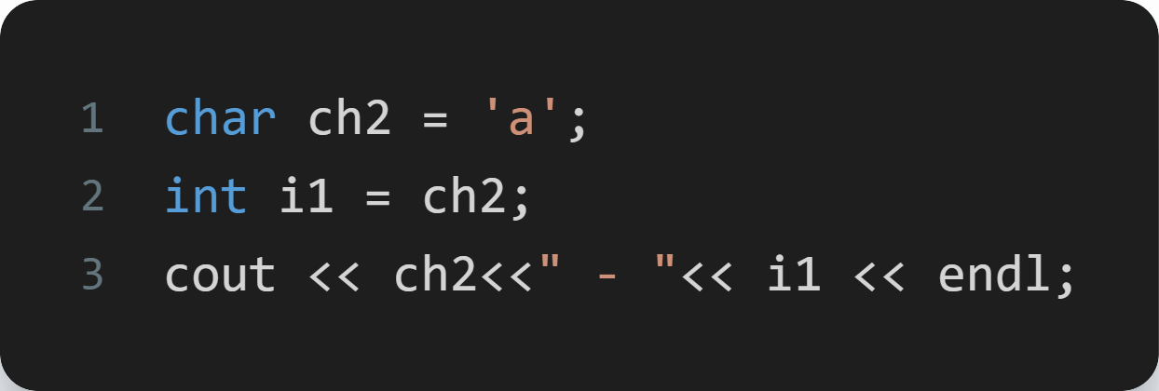
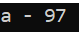
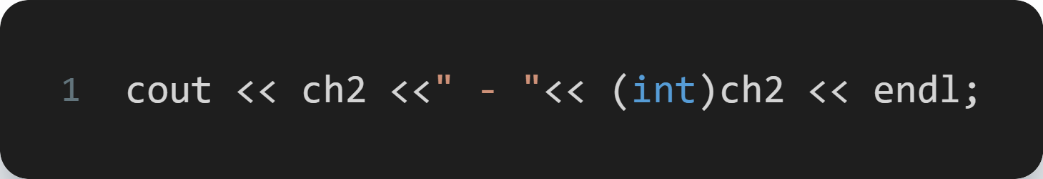
Робота з рядками у стилі мови C
Щоб побачити коди символів, потрібно вивести char-змінні у вигляді значень цілих чисел
Аналогічний результат ми отримаємо, застосувавши явне перетворення (конвертацію C-style) за допомогою оператора ():

Slide 12
Робота з рядками у стилі мови C
Однак, окрім англійської мови у світі є й інші, алфавіти яких також потрібно подавати за допомогою таблиць кодувань. Тоді 127 символів явно недостатньо, щоб можна було працювати з іншими мовами. Для вирішення цього питання кодування ASCII розвивалося і паралельно з'являлися інші стандарти. Кожен символ став кодуватися восьмибітним кодом і, відповідно, склад алфавіту вже становив 256 символів.
Перша половина таблиці кодування ASCII залишалася незмінною. Нижня частина таблиці ASCII кодування.

Slide 13
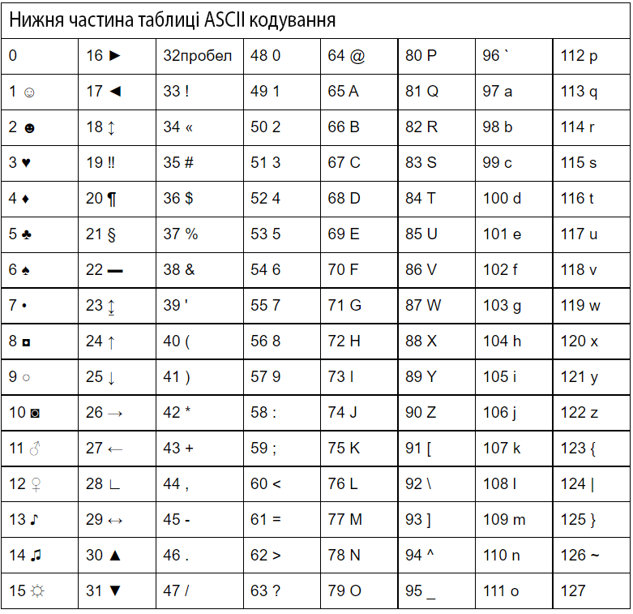
_
_

Slide 14
Робота з рядками у стилі мови C
Представлена частина ASCII таблиці - це загальноприйнятий світовий стандарт (текст, який використовує лише ці символи, буде правильно відображатися на будь-якому комп'ютері, тобто текст, що складається тільки з латинських літер та цифр, буде правильно прочитаний).
Друга (верхня) частина таблиці (128 кодів, зі 128 по 255) була задіяна для символів інших мов та псевдографіки. Взагалі-то для кодування символів будь-якої мови (крім японської та китайської), цієї кількості кодів цілком достатньо. Однак мов багато і для кодування усіх символів усіх мов 128 кодів не вистачить. У зв'язку із цим, при використанні однобайтового кодування кожної мови існує своя верхня частина таблиці ASCII.

Slide 15
Робота з рядками у стилі мови C
Проблеми були не в тому, що для кожної мови доводилося розробляти свій стандарт, а в тому, що цей стандарт виявлявся несумісним із іншими. Також часто для однієї мови могло бути розроблено декілька різних стандартів. Наприклад, для кирилиці були створені стандарти CP866 (Code Page 866), KOI8-R, KOI8-U, ISO-8859-5. І в цьому хаотичному наборі стандартів було досить складно розібратися.
Таким чином, виникла необхідність переходу до стандартів, в яких для кодування символу використовуватиметься більше одного байта. У 1991 р. було розроблено стандарт Юнікод (англ. Unicode), із застосуванням якого можна було в одному документі використовувати різні мови, знаки математичних формул тощо.

Slide 16
Робота з рядками у стилі мови C
Сьогодні Unicode є основним стандартом у галузі розробки програмного забезпечення для роботи з текстовими даними, представленими будь-якою мовою.
Кожен символ у стандарті Unicode кодується за допомогою 31 біта (4 байти за вирахуванням одного біта). Таким чином, отримуємо 231 = 2 147 483 684 (тобто більше двох мільярдів), що цілком достатньо для створення унікального коду для кожного символу кожної мови.
Unicode є стандартом, а не кодуванням, тобто це таблиця символів (кодових точок), що складається з 1_114_112 позицій, більшість з яких не заповнені. Цей простір поділено на 17 блоків, по 65536 символів у кожному. Кожен блок включає певну групу символів, наприклад, у нульовому (базовому) блоці містяться найбільш уживані символи усіх сучасних алфавітів. У Unicode перші 128 кодових точок збігаються з кодами таблиці ASCII.

Slide 17
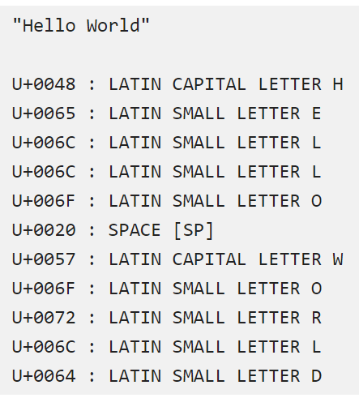
Робота з рядками у стилі мови C
Записуються символи у шістнадцятковому вигляді з приставкою «U+». Наприклад, базовий блок включає в себе символи від U+0000 до U+FFFF (від 0 до 65535).
Відображення кодів виглядає так:

Slide 18
Робота з рядками у стилі мови C
U+ вказує на те, що це стандарт Unicode, а номер - число до якого переведено двійковий код для цього символу. В Юнікоді використовується шістнадцяткова система.
Якщо до Unicode кожному символу відповідав код довжиною в один байт, то в Unicode символ може бути закодований різною кількістю байтів. Для вирішення цих питань були створені Unicode-кодування (формати перетворення Unicode), наприклад, UTF-8.
Одним із основних принципів у філософії Unicode є чітке розмежування між символами, їх представленням у пам'яті комп'ютера та зовнішнім відображенням на пристрої виведення.

Slide 19
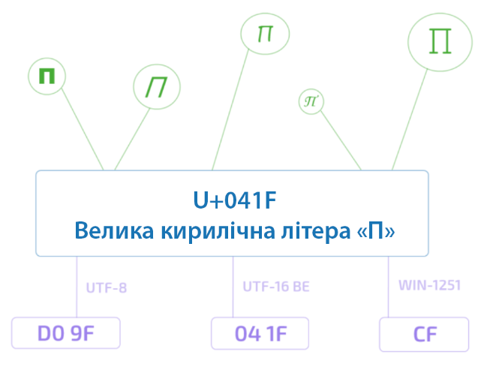
Робота з рядками у стилі мови C
Наприклад, Юнікод-символ U+041F - це велика кирилична літера "П". Існує декілька можливостей представлення даного символу в пам'яті комп'ютера (залежно від того, скільки біт виділяється під його код), рівно стільки, скільки і безліч способів відображення його на екрані монітора. Але при цьому символ «П» розуміється завжди як символ «П».

Slide 20
Робота з рядками у стилі мови C
UTF (Unicode Transform Format) - це спосіб представлення Unicode. Кодування UTF визначені стандартом Unicode і дозволяють закодувати будь-який, потрібний нам кодовий пункт Unicode.
Існує декілька різних видів UTF-стандартів, які відрізняються кількістю байтів, використаних для кодування одного кодового пункту. UTF-8 використовує один байт на кодовий пункт, UTF-16 - 2 байти, а UTF-32 - 4 байти.
Як вже було зазначено, UTF-8 використовує для коду символу 1 байт (як і ASCII), тобто якщо програміст при розробці програми використав кодування ASCII, а користувачі - UTF-8, то у відображенні символів не буде ніякої різниці.
Наприклад, великій літері "C" відповідає кодова точка U+0043, яка кодується UTF-8 у шістнадцяткове значення 0x43, що повністю збігається з ASCII-кодом даного символу.

Slide 21
Робота з рядками у стилі мови C
У мові С++ під змінну типу char завжди виділяється об'єм пам'яті, який дорівнює 1 байту, тобто підтримуються лише восьмибітні кодування.
Для роботи з 16-бітними та 32-бітовими символами Unicode у C++11 були додані типи char16_t та char32_t. Поки що у нас немає необхідності їх використовувати.
Доки ми працювали із символами латиниці (наші рядкові дані містили інформацію англійською мовою), то результат їх виведення в консоль був коректним. Однак, при роботі з деякими іншими мовами, наприклад, тими, алфавіт яких використовує символи кирилиці або арабські символи, замість очікуваного тексту можна побачити в консолі набір незрозумілих символів.
Припустимо, що наша char-змінна ch містить символ українського алфавіту «є».

Slide 22
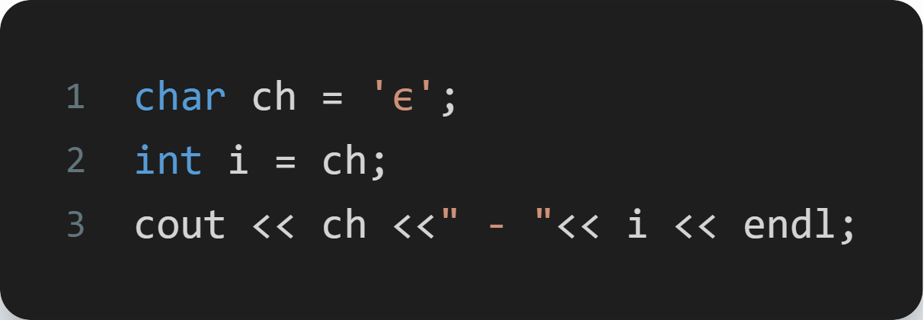

Робота з рядками у стилі мови C
Ми отримали від'ємне значення коду (-70), оскільки за умовчанням тип є знаковим, тобто має діапазон значень від -128 до 127. У цьому від'ємні значення кодів відповідають розширеній частини таблиці ASCII.

Slide 23

Робота з рядками у стилі мови C
Така ж ситуація буде, якщо ми спробуємо вивести рядковий літерал «Здоров’я»
Вся справа в тому, що попри широкий загал стандарту Unicode, у командному рядку (консолі або терміналі) ОС Windows використовується кодування CP866. Можливості змінити кодування консолі (у зв'язку з особливостями її поточної реалізації) в ОС Windows немає.
Стандартним, восьмибітовим кодуванням для усіх локалізованих українських та російських версій Microsoft Windows є CP1251. Коли ми створюємо проєкт у Microsoft Visual Studio (MVS), то дане кодування встановлюється і для нашого проєкту (програми). Програма передає дані у кодуванні CP1251, а консоль приймає їх і переводить у власне кодування CP866.

Slide 24
Робота з рядками у стилі мови C
І незважаючи на те, що в налаштуваннях MVS можна змінити кодування проєкту, це не вирішить проблему. Консоль ОС Windows «розуміє» лише кодування CP866, якої в MVS немає. Таким чином, коли ми в нашому прикладі передали в консоль символи українською мовою, консоль їх не зрозуміла і тому відобразила у вигляді послідовності незрозумілих символів:
Для вирішення цього питання потрібно перед передачею символів у консоль «перекодувати» їх у стандарт CP866. Один з найпростіших способів перетворення одного кодування на інше - це налаштування локалі.
Локаль представляє набір параметрів, за допомогою яких можна швидко налаштувати інтерфейс залежно від географічного положення користувача.
Для налаштування параметрів локалі, в С++ є вбудована функція setlocale(), перший параметр якої задає тип категорії локалі (що ми налаштовуємо: набір символів, країну, часовий пояс, мову користувача), а другий - значення для цієї категорії.

Slide 25
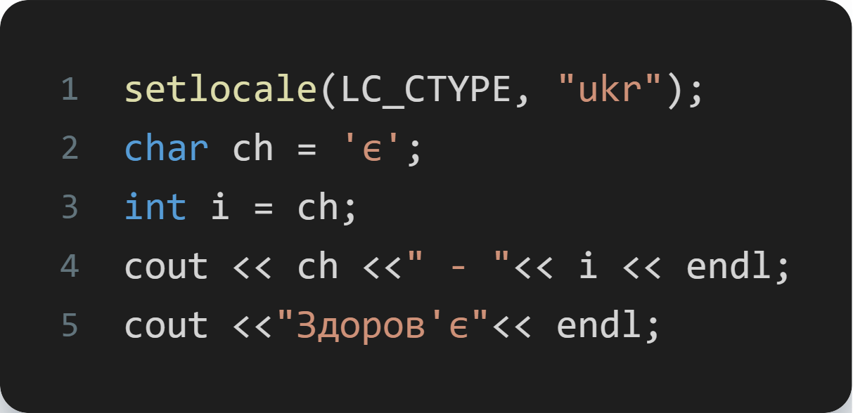
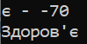
Робота з рядками у стилі мови C
У нашому прикладі LC_TYPE - набір символів, другий параметр "ukr" - значення локалі. Замість значення "ukr" можна написати "Ukranian" або залишити порожні лапки "" - у цьому випадку набір символів буде таким самим, як і в ОС Windows. Але використовувати цей підхід можна лише під час роботи з потоком виведення. Якщо ми спробуємо ввести дані українською мовою з клавіатури, зберегти їх у змінну і далі вивести в консоль, то коректного результату не буде:

Slide 26
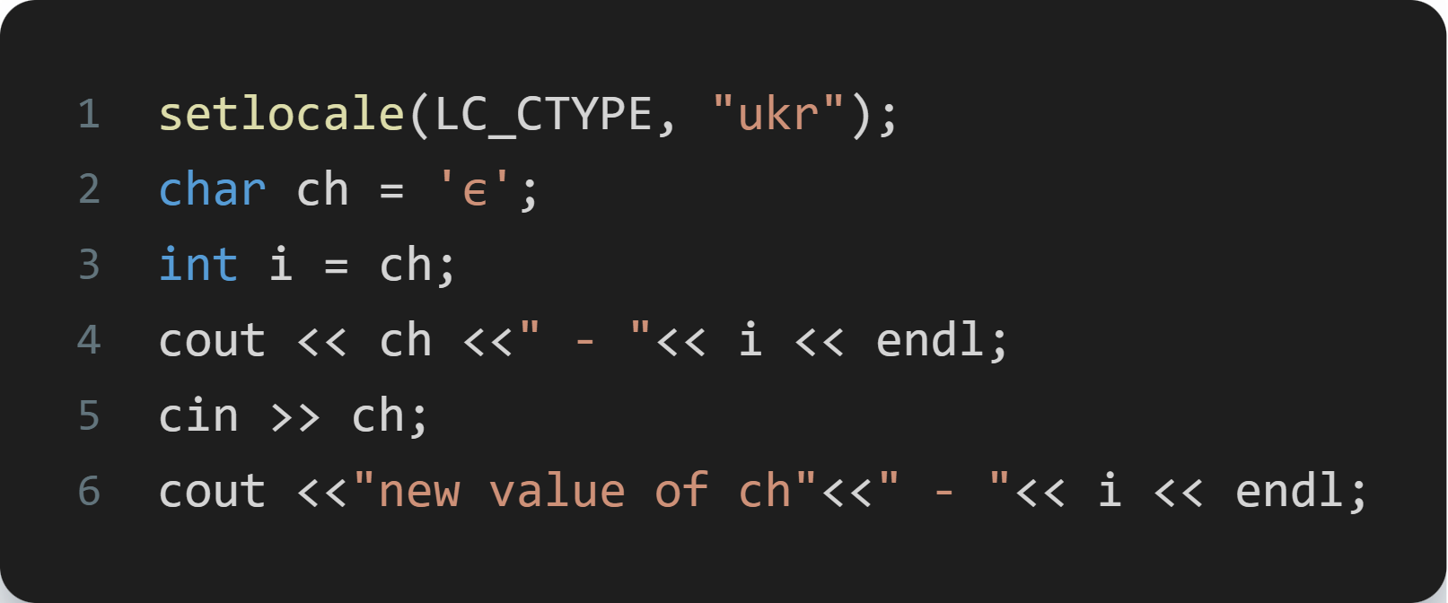
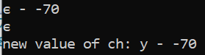
Робота з рядками у стилі мови C
Як бачимо, код символу було виведено коректно, тоді як сам символ - не той (отримали «у» замість «є»).
Для коректної роботи з потоками введення/виведення, потрібно використовувати пару функцій: SetConsoleOutputCP() та SetConsoleCP() із заголовного файлу <windows.h>. Єдиним аргументом обох функцій є ідентифікатор (номер) кодування (кодової таблиці). У нашому випадку - це значення «1251».

Slide 27
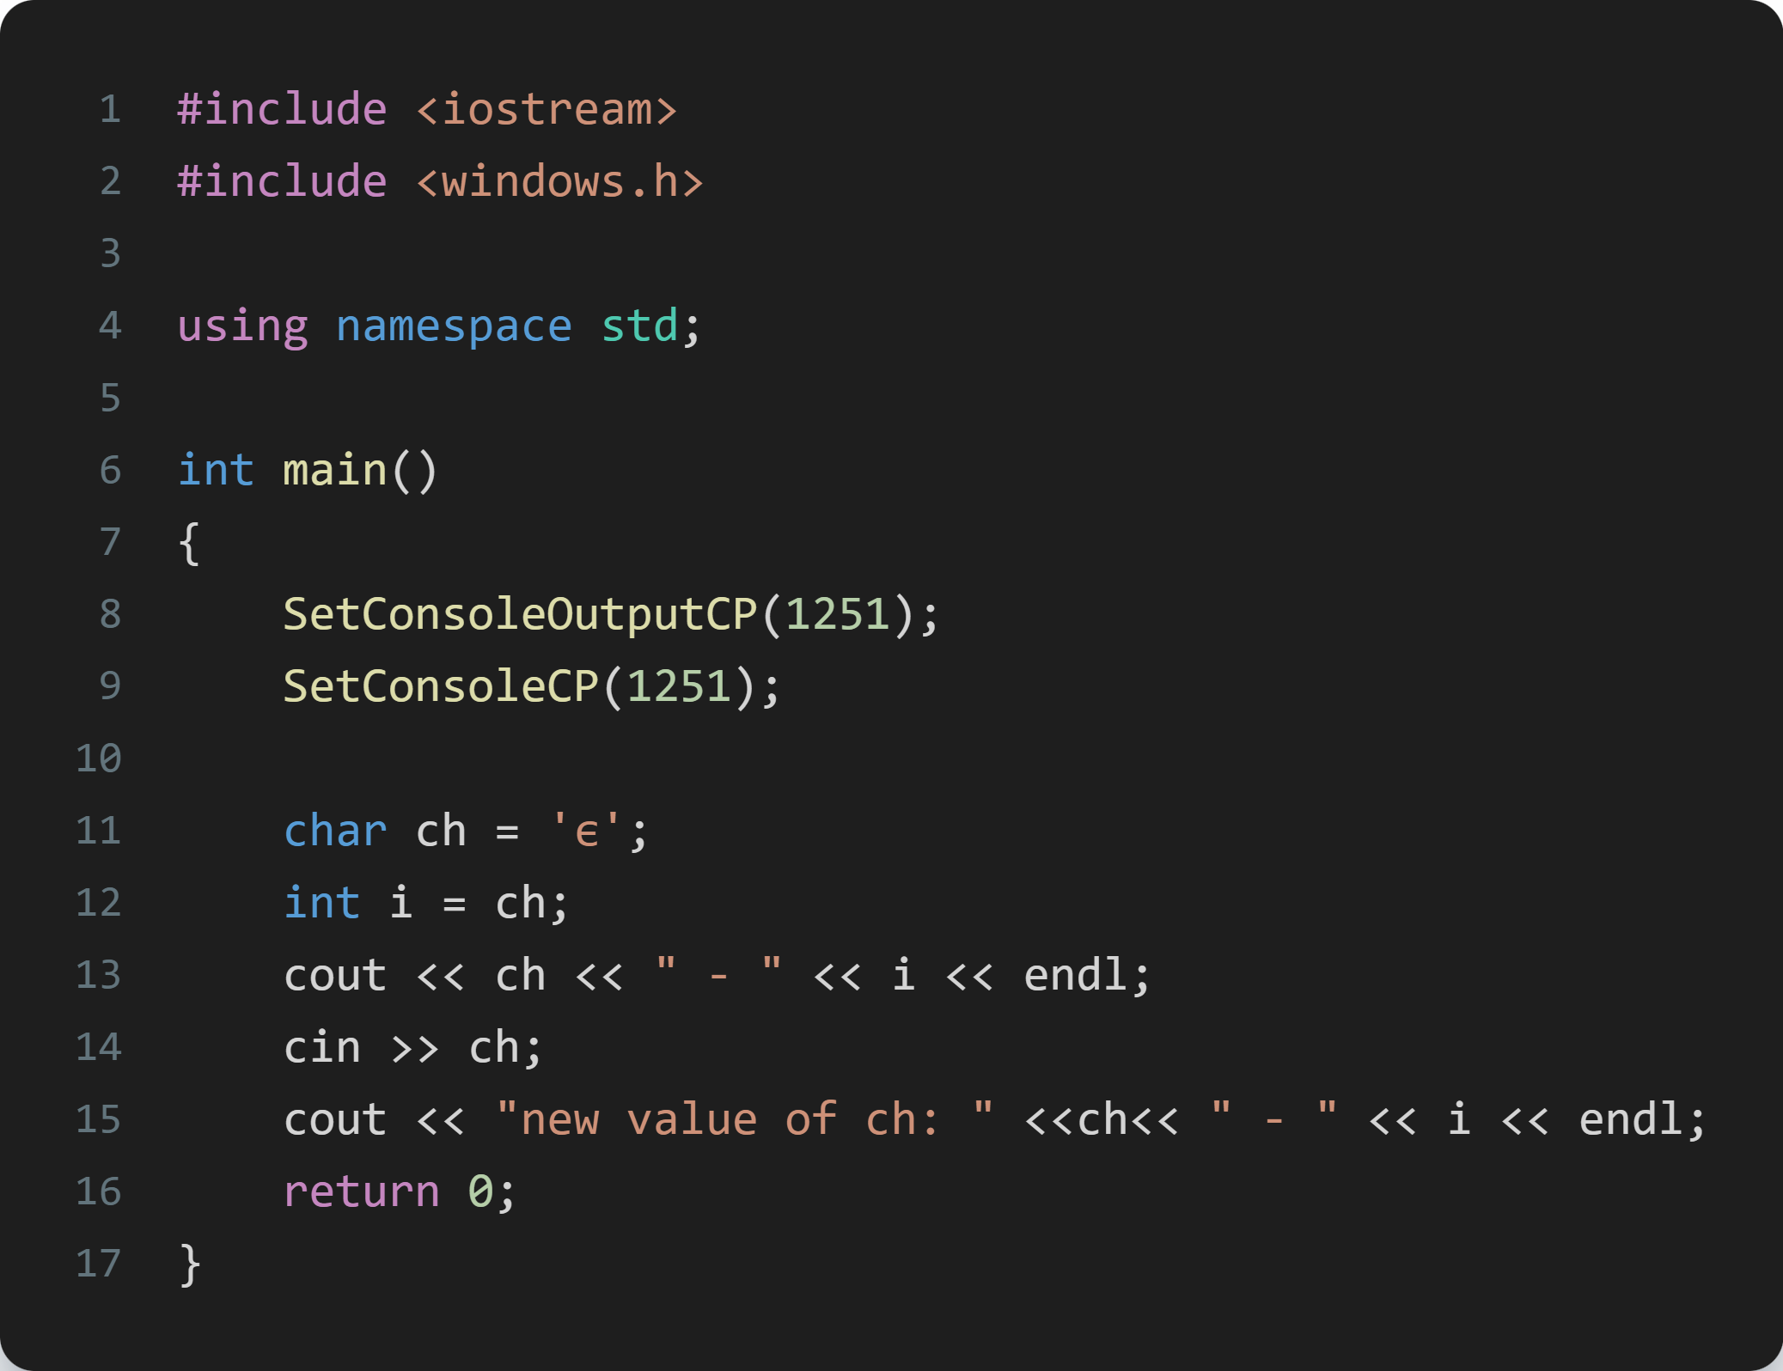
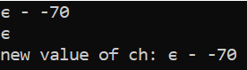
Робота з рядками у стилі мови C
Функція SetConsoleCP() буде використовуватися для встановлення потрібної кодової таблиці (1251) для потоку введення, а функція SetConsoleOutputCP() - для потоку виведення.

Slide 28
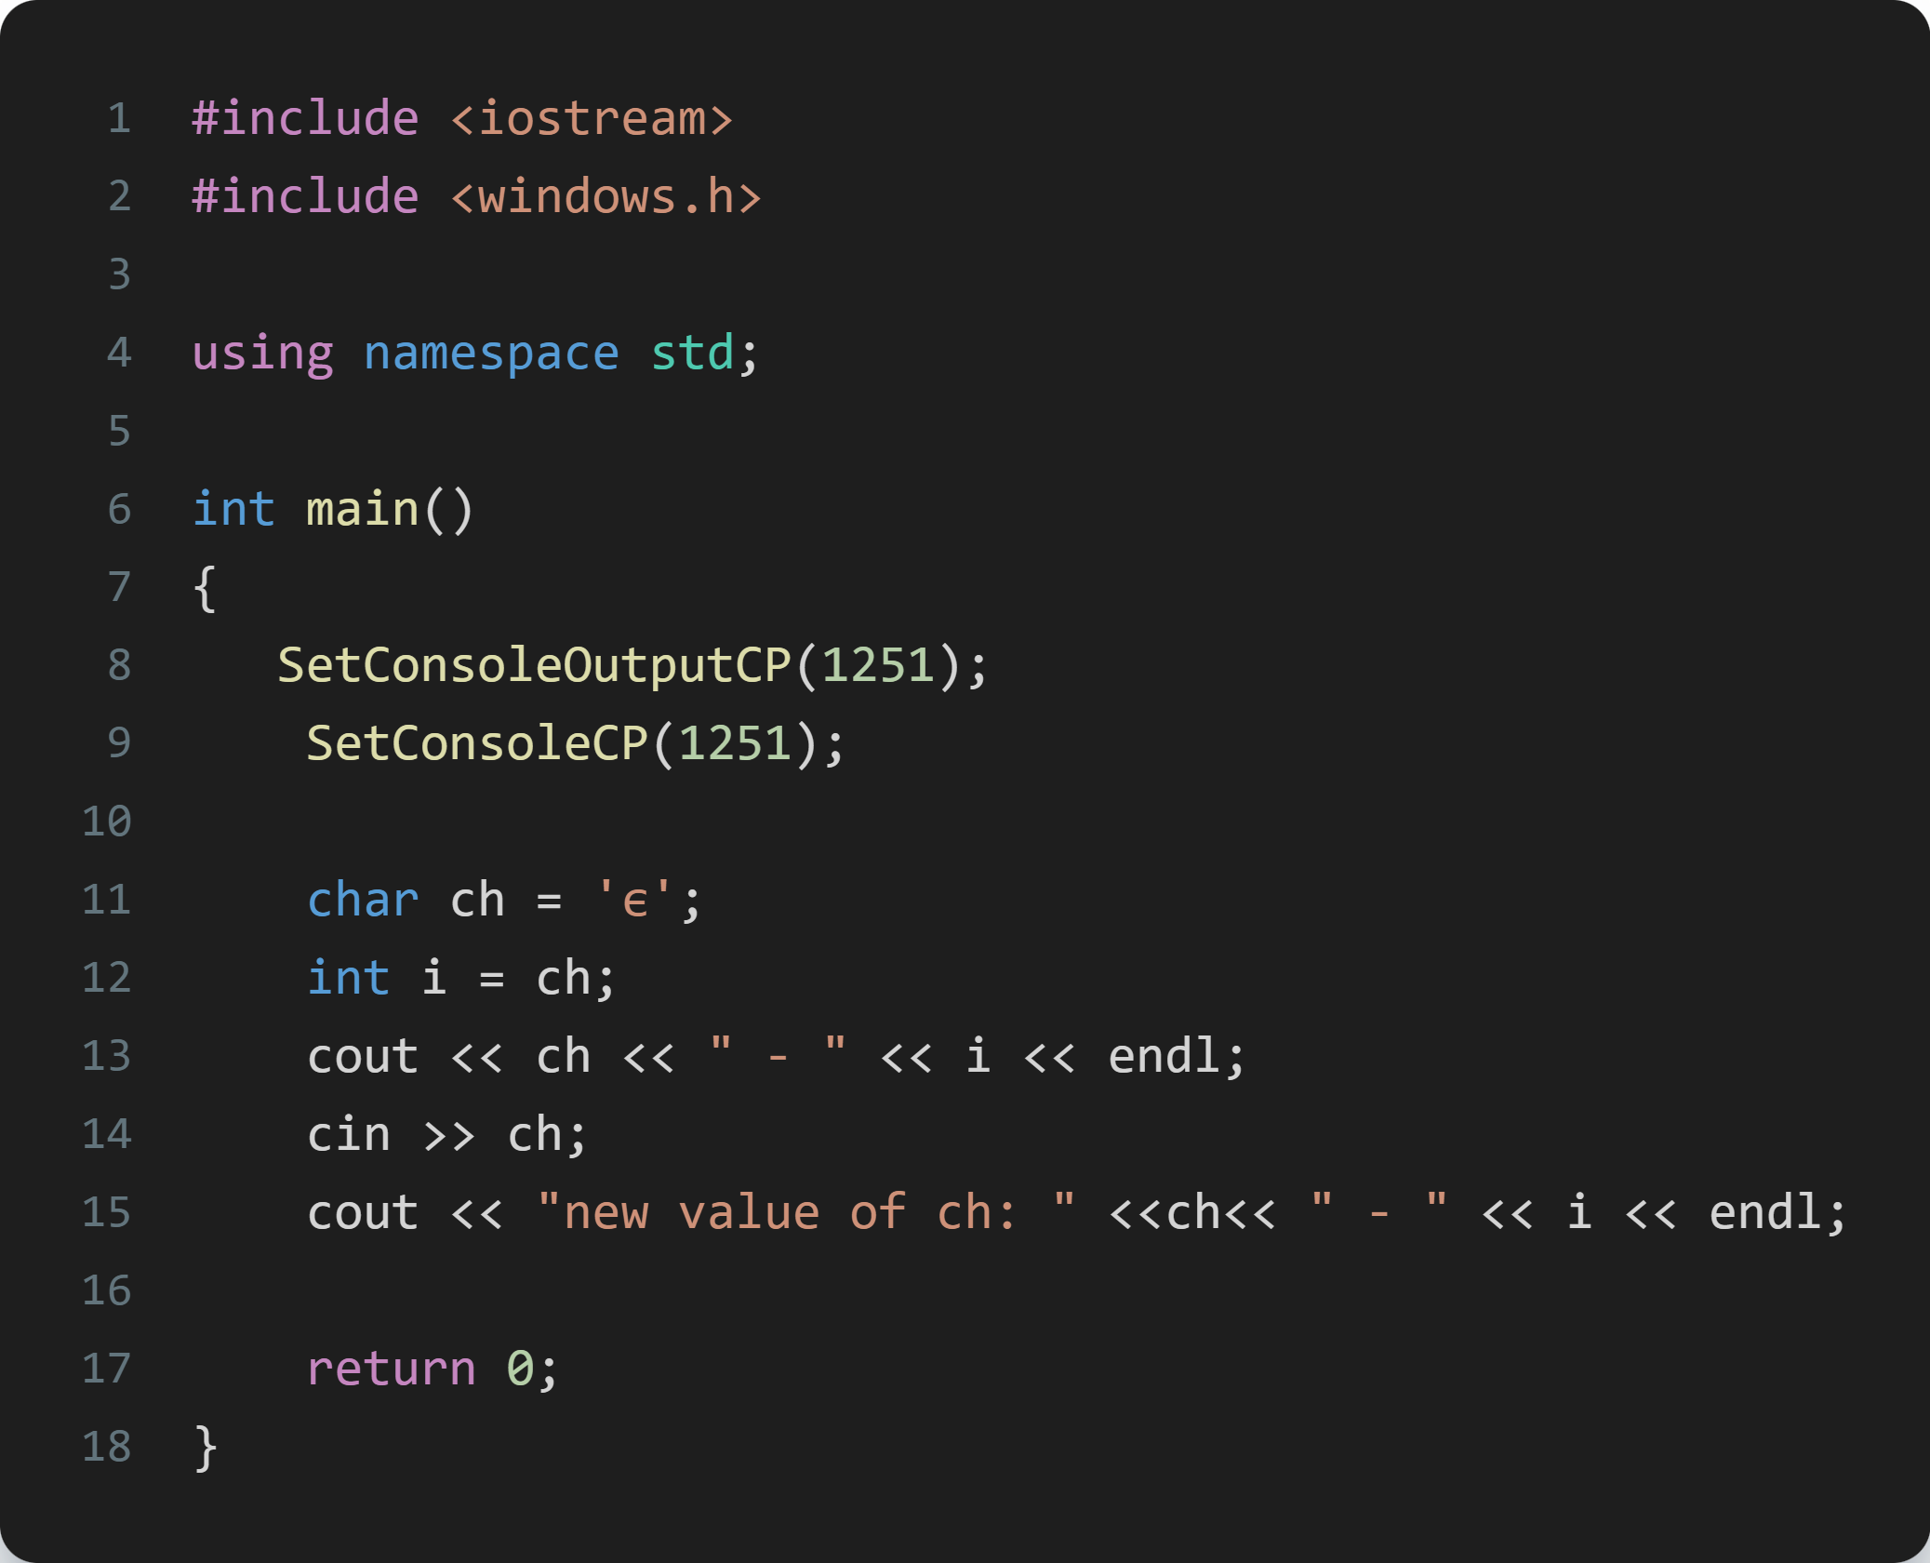
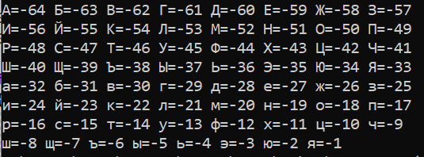
Робота з рядками у стилі мови C
_

Slide 29
Робота з рядками у стилі мови C
Як ми вже знаємо, рядок - це послідовність символів. А робота з рядками у стилі мови C передбачає їхню обробку як звичайного масиву символів.
Такі рядки також називають рядками C-style. Таким чином, рядок - це масив, елементи якого мають тип char. Однак, на відміну від звичайних масивів, рядок закінчується спеціальним (завершальним) символом - нуль-термінатором ('\0'). Нуль-термінатор є ознакою закінчення рядка, його ASCII-код дорівнює 0.
Рядок може містити будь-які символи: літери, цифри, спеціальні символи, розділові знаки і т. д. При цьому, вміст рядка записується в подвійних лапках (наприклад, "Welcome! Have a nice day.").
Ім'я рядка (як і ім'я звичайного масиву) є вказівником на його перший елемент (перший символ рядка).

Slide 30


Робота з рядками у стилі мови C
При оголошенні рядка, у квадратних дужках традиційно вказуємо максимальну кількість символів, які зберігатимуться в ній (як при оголошенні масиву ми вказували максимальну кількість його елементів), враховуючи при цьому, що нам потрібен ще один додатковий елемент для нуль-термінатора наприкінці рядка.
У цьому прикладі рядок myStr може містити до п'яти символів, оскільки останній (шостий) символ займається нуль-термінатором.
Ми можемо також виконати ініціалізацію рядка, задавши як початкове значення послідовність символів у подвійних лапках:

Slide 31

Робота з рядками у стилі мови C
У цьому випадку перші п'ять елементів рядка - це коди вказаних символів, а п'ять позицій, що залишилися, будуть містити значення '\0'.
Тому, якщо рядок ініціалізується, то необов'язково вказувати його розмір у квадратних дужках - можна «дозволити» компілятору обчислити його автоматично на основі початкового значення:
У нашому прикладі довжина рядка (кількість елементів - символів) становитиме 6, оскільки C++ автоматично додасть нуль-термінатор у кінець рядка (нам не потрібно додавати його вручну).

Slide 32
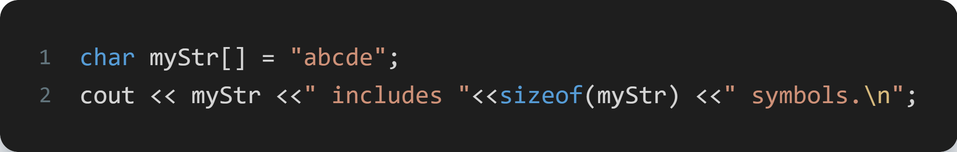
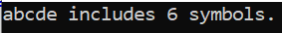
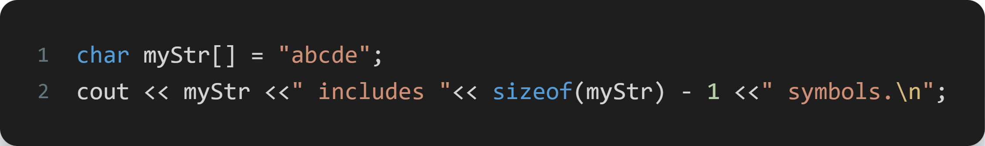
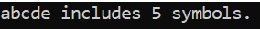
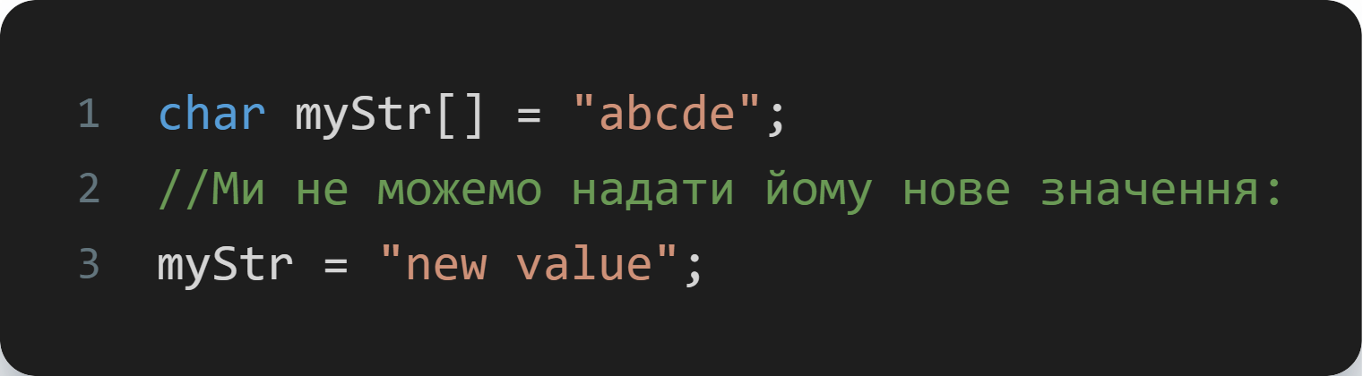
Робота з рядками у стилі мови C
Ми вже помітили, що рядки C-style підпорядковуються усім тим правилам, що й звичайні масиви. Тому після ініціалізації рядка:

Slide 33
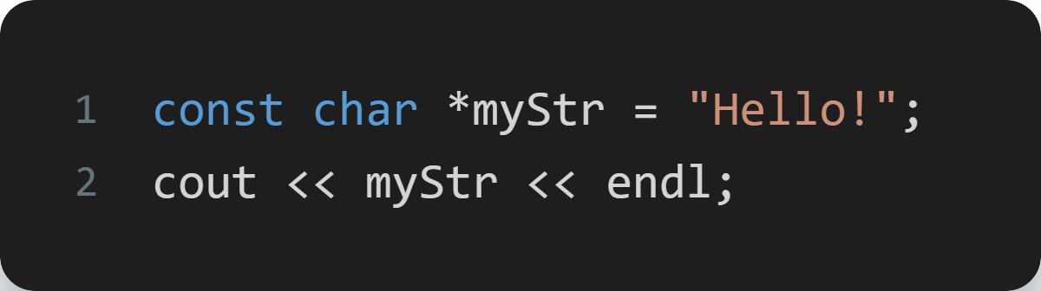
Взаємозв'язок рядків і вказівників
Ім'я рядка (як і ім'я звичайного масиву) є вказівником на його перший елемент (перший символ рядка). Тому ми можемо оголосити рядок у такий спосіб: char* myStr;
У цьому випадку myStr є вказівником на рядок (фактично на перший її елемент). Однак пам'ять під рядок при цьому не виділяється (виділяється тільки під вказівник). Тому цей підхід не є рекомендованим.
Ми можемо виконати ініціалізацію за допомогою рядкового літералу. Тут необхідно згадати, що рядкові літерали є константами, тому нам потрібно оголосити вказівник - константу:

Slide 34
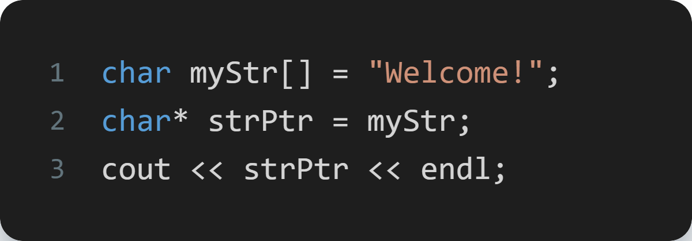
Взаємозв'язок рядків і вказівників
Ми можемо також створити вказівник на char та ініціалізувати його адресою першого символу іншого рядка (створеного, наприклад, без використання покажчиків):
Зверніть увагу, що ні в першому, ні в другому прикладі при використанні потокового виведення (cout <<) нам не потрібно робити розіменування вказівника (*strPtr). Це пов'язано з особливостями роботи оператора виведення в потік, який виводитиме рядок символ за символом, починаючи з вказаної адреси, поки не досягне кінця рядка (нуль-термінатора).

Slide 35
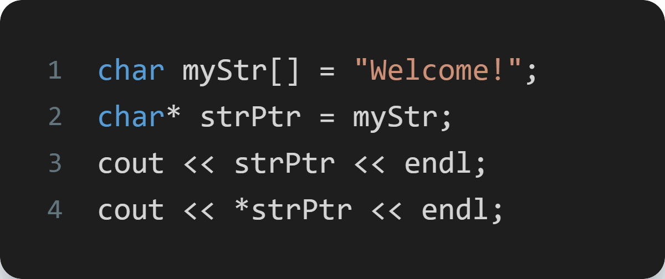
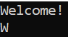
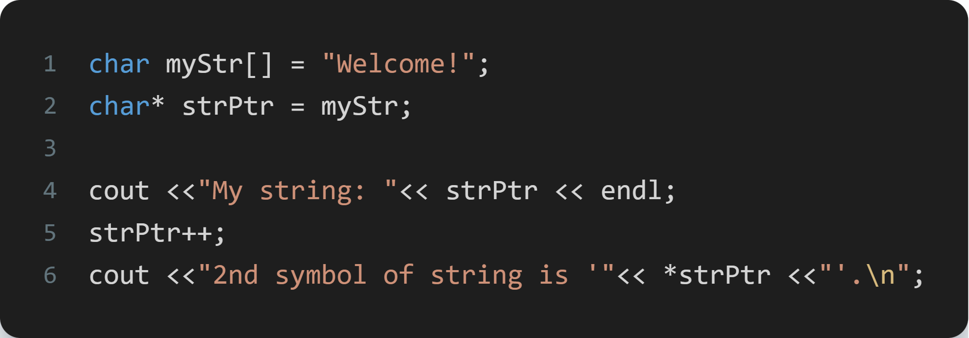
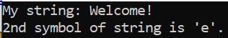
Взаємозв'язок рядків і вказівників
Використовуючи арифметику вказівників, ми можемо змістити вказівник у потрібну позицію рядка (до певного символу).
Наприклад, щоб за допомогою вказівника отримати доступ до другого символу рядка. Нам потрібно перетягнути покажчик на одну позицію вперед, починаючи від початку рядка:

Slide 36
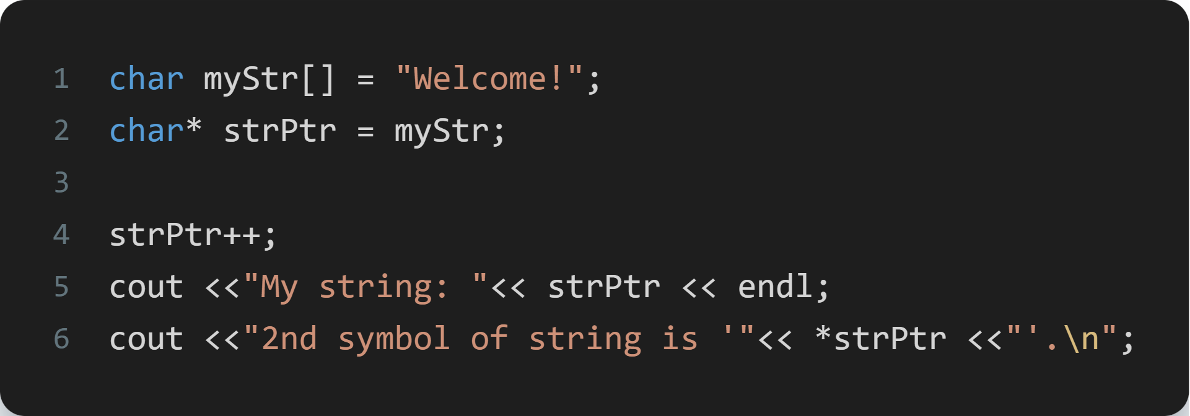
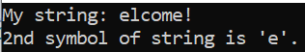
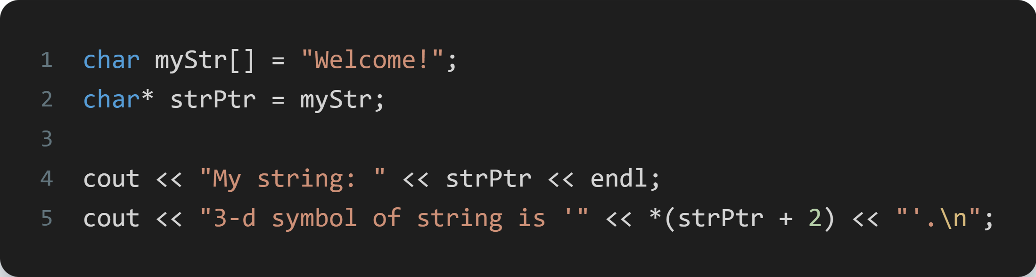
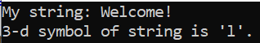
Взаємозв'язок рядків і вказівників
Якщо зміщення вказівника провести раніше:

Slide 37
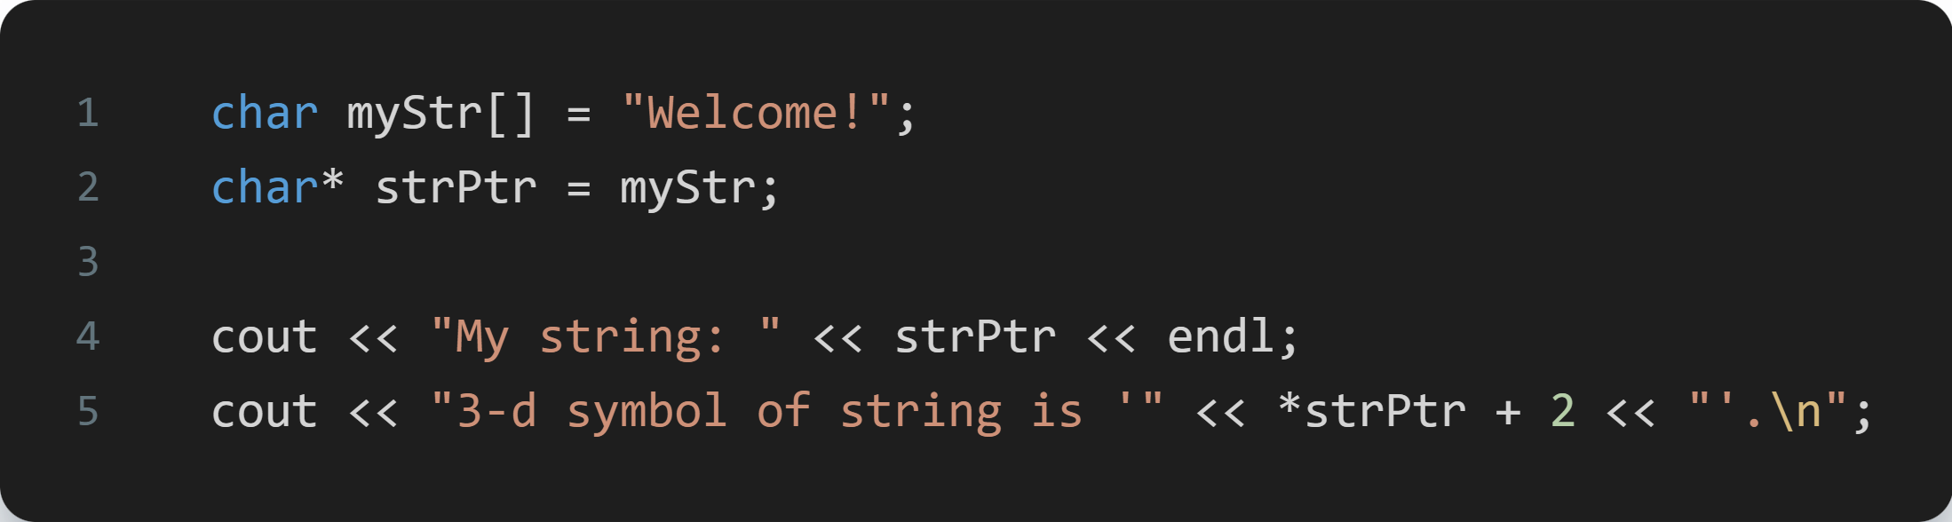
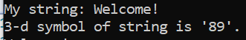
Взаємозв'язок рядків і вказівників
помилка логічна - ми отримали зовсім не той результат (число 89 замість символу 'l').

Slide 38
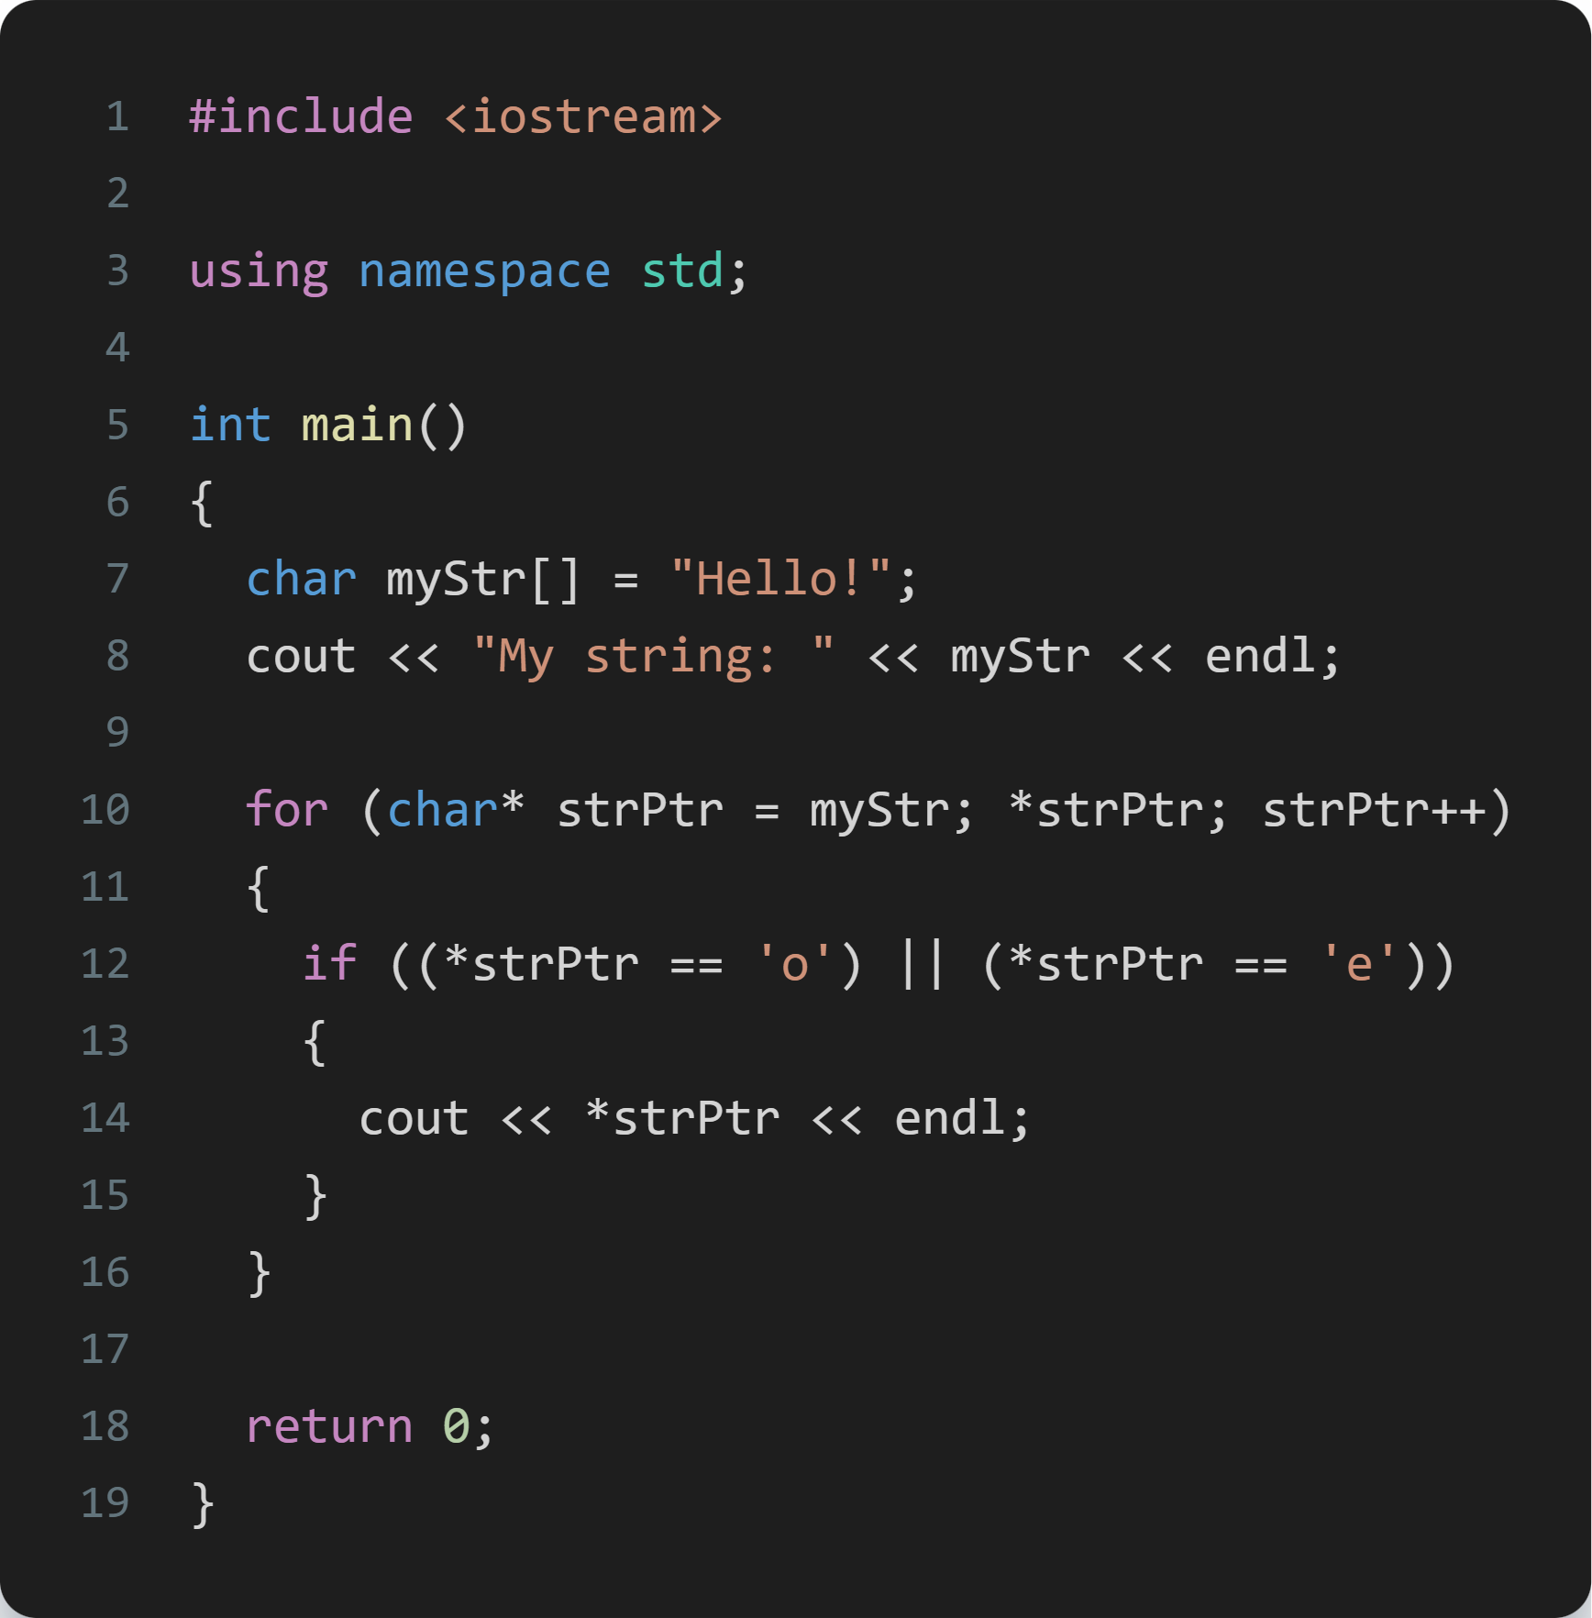
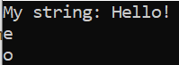
Взаємозв'язок рядків і вказівників
_

Slide 39
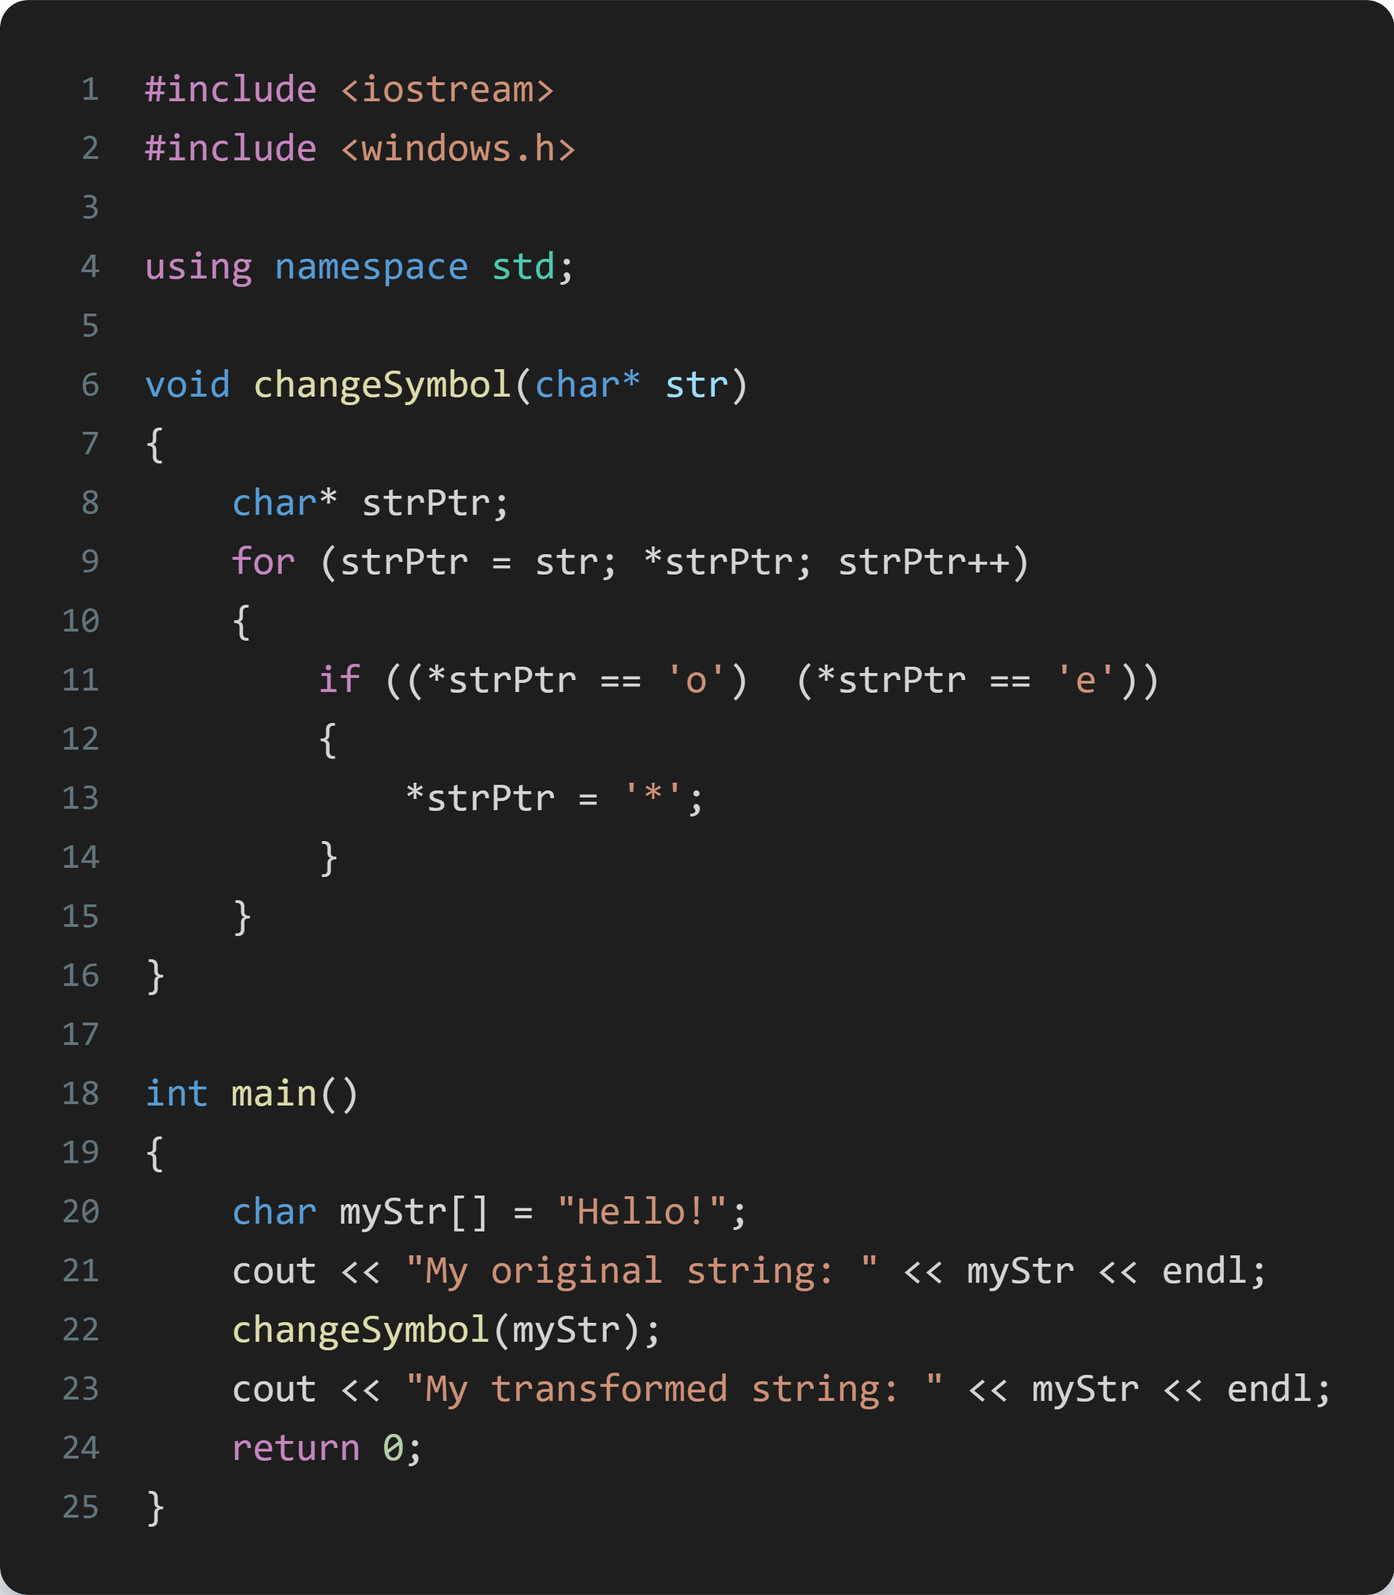
Взаємозв'язок рядків і вказівників
Ще однією перевагою використання вказівників під час роботи з рядками є можливість передачі рядка у функцію через покажчик. У цьому випадку ми передаємо у функцію оригінальний рядок, а не його копію.
Припустимо, що нам потрібно замінити в нашому рядку голосні 'e' та 'o' латинського алфавіту на символ '*'.

Slide 40
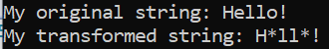
Взаємозв'язок рядків і вказівників
За такої реалізації наш початковий рядок "Hello!" був змінений належним чином всередині функції changeSymbol(), оскільки була передана їй через покажчик. А її змінена версія була повернута функцією changeSymbol() у точку виклику функції (команді cout << в основній функції main()).

Slide 41
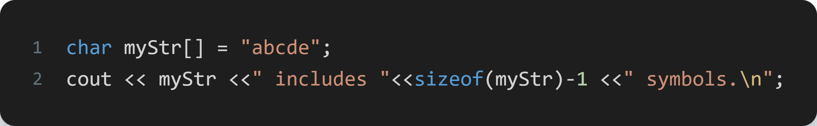
Функції роботи з рядками з бібліотеки обробки рядків
Завдання з обробки текстової інформації (рядків) є одними з найпоширеніших. Звичайно, ми можемо виконати їхню реалізацію, застосуємо вже відомі нам підходи щодо роботи з масивами. Наприклад, ми зможемо обчислити довжину рядка (кількість символів у ньому), застосувавши для цього функцію sizeof(), яка повертає розмір масиву в байтах:
Але для цього нам потрібно було пам'ятати, що один символ займає один байт, а в кінці рядка розташовується нуль-термінатор, який також вимагає окремого байта. Тільки на підставі цих знань ми змогли визначити, що якщо від розміру масиву, обчисленого за допомогою функції sizeof() відняти одиницю, то отриманий результат збігається з числом фактичних символів рядка.

Slide 42
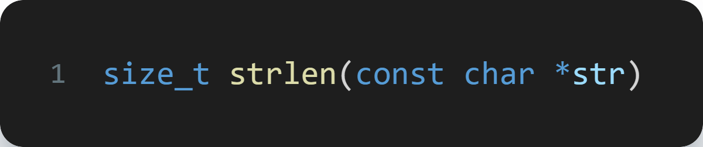
Функції роботи з рядками з бібліотеки обробки рядків
Таким чином, навіть для простого завдання обчислення довжини рядка потрібно знати усі нюанси їх представлення у пам'яті тощо. Вочевидь, що з вирішення складніших завдань з обробки рядків програмісту доведеться згадати (повторити) більше матеріалу, а код, що реалізує це завдання, також буде складніше і об'ємніше.
Тому для спрощення роботи з рядками було створено окрему стандартну бібліотеку (string.h або cstring), яка містить велику кількість функцій, що реалізують різні завдання з обробки рядків: порівняння рядків, копіювання одного рядка в інший, пошук в рядку, реверс рядка та багато іншого.
Звичайно ж, у цій бібліотеці є функція для обчислення довжини рядка:
(size_t позначає тип даних unsigned short) без урахування нуль-термінатора.

Slide 43
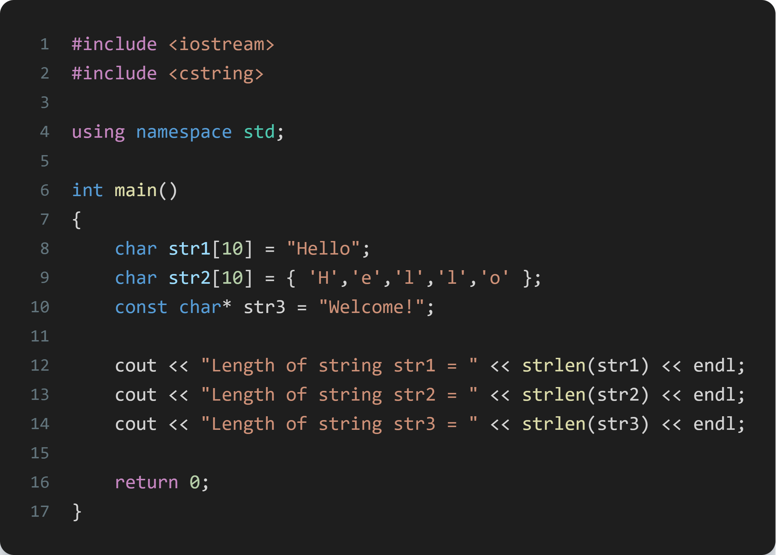
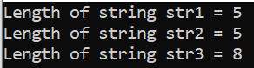
Функції роботи з рядками з бібліотеки обробки рядків
_

Slide 44
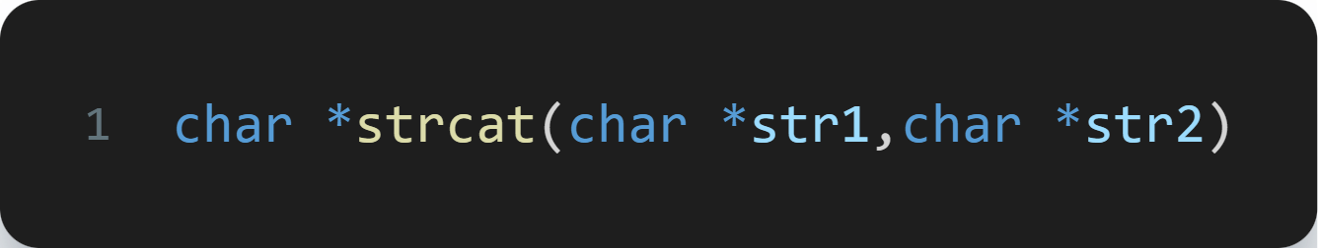
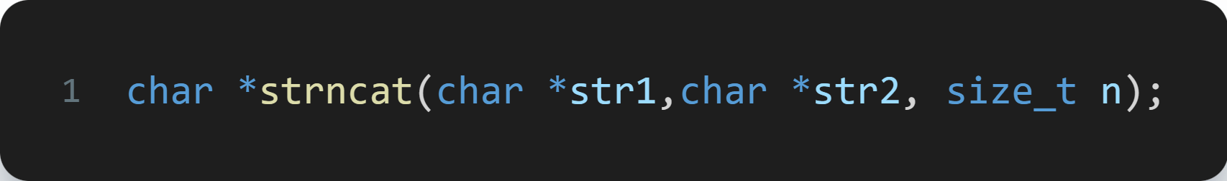
Функції роботи з рядками з бібліотеки обробки рядків
Увага: дана функція обробляє рядок, визначений будь-яким способом. Однак, більшість функцій з бібліотеки обробки рядків вимагає, щоб рядок був оголошений як вказівник на символьний тип char*.
Якщо нам потрібно виконати об'єднання рядків (приєднати до одного рядка інший), то для цього можна скористатися функцією strcat():
Або функцією strncat(), яка приєднує не весь рядок повністю, а лише необхідне (n) число перших символів:

Slide 45
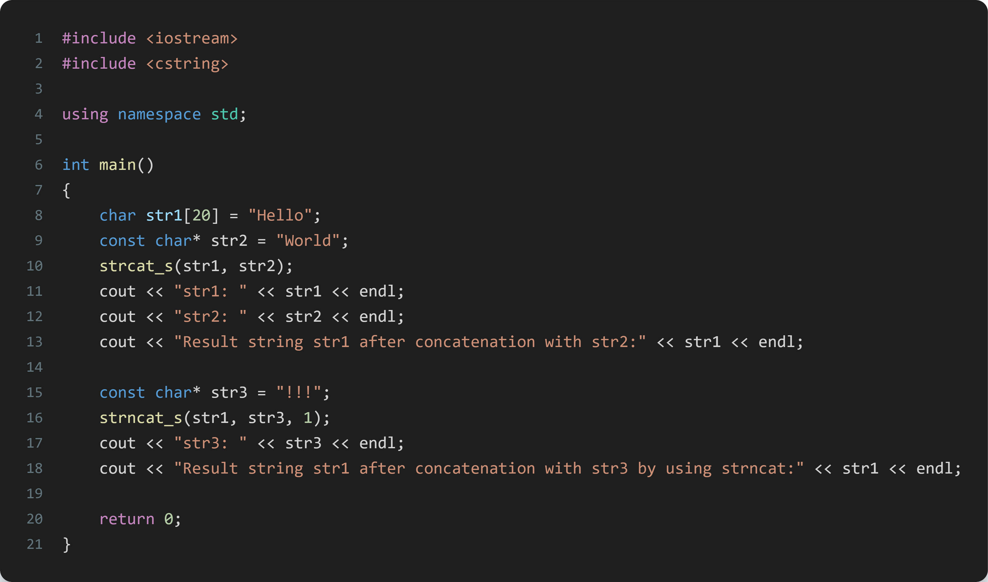
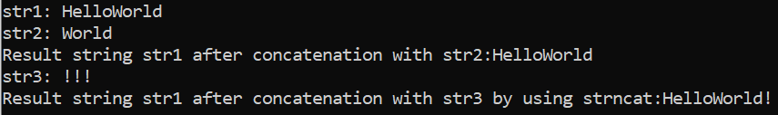
Функції роботи з рядками з бібліотеки обробки рядків
Нуль-термінатор ("\0") завжди буде додаватися в кінець об'єднаного рядка.
Деякі функції мови програмування C є небезпечними (для компілятора Visual Studio). Далі в прикладах ми будемо використовувати їх безпечні версії (з префіксом "_s" після назви функції).

Slide 46

Функції роботи з рядками з бібліотеки обробки рядків
Як ми бачимо, змінюється рядок, який є першим аргументом функцій strcat() або strncat(). Саме до неї приєднується другий рядок. Відповідно, початкової версії першого рядка, str1 в нашому випадку (якщо вона не була скопійована до іншої змінної) не залишається.
Тому нам може знадобитися функція для копіювання одного рядка в інший. Подібно до ситуації з конкатенацією рядків для копіювання передбачено два варіанти: функція strcpy(), яка копіює рядок повністю, і функція strncpy(), яка дозволяє скопіювати потрібну кількість перших символів з рядка:
В результаті роботи цих функцій вміст рядка-джерела (strSrc) копіюється (повністю або перші n символів) у рядок-приймач (strDest).
Увага: при цьому попередній вміст рядка strDest губиться (перезаписується).

Slide 47



Функції роботи з рядками з бібліотеки обробки рядків
Зверніть увагу, що розмір рядка-приймача (50 символів) у нашому прикладі дозволяє прийняти рядок-джерело (навіть якщо він досягне максимального розміру в 50 символів).
Однак, якщо розмір рядка-приймача буде недостатній (менший за довжину рядка-джерела):

Slide 48

Функції роботи з рядками з бібліотеки обробки рядків
Тоді в результаті копіювання рядка-джерела, в рядок-приймач, за допомогою функції: strcpy_s()

Slide 49

Функції роботи з рядками з бібліотеки обробки рядків
_

Slide 50


Функції роботи з рядками з бібліотеки обробки рядків
Однак, для користувача більш корисною може виявитися ситуація, коли в разі неможливості повного копіювання рядка-джерела програма зможе виконати копіювання хоча б його частини.
Тоді нам знадобиться функція strncpy(), за допомогою якої ми зможемо скопіювати потрібну кількість перших символів з рядка-джерела:

Slide 51

Функції роботи з рядками з бібліотеки обробки рядків
При використанні функції strncpy() можливі дві ситуації:
якщо кількість символів (n), зазначених у третьому аргументі функції менше довжини рядка-джерела, то в рядок-приймач будуть скопійовані лише перші n символи рядка-джерела;
інакше в рядок-приймач буде повністю скопійовано весь рядок-джерело.
Функція strcmp() порівнює два рядки і повертає нульове значення, якщо рядки однакові (з урахуванням регістру).
Якщо ж потрібно провести порівняння рядків без урахування регістру (наприклад, "admin" та "Admin" мають розглядатися як однакові рядки), то слід використовувати функцію stricmp():

Slide 52

_
_

Slide 53

Функції роботи з рядками з бібліотеки обробки рядків
Зверніть увагу, що під час використання функції stricmp(), компілятор видасть попередження і запропонує замінити її на безпечну версію _stricmp() з підкресленням перед ім'ям функції.
Також можна проводити порівняння не всіх рядків повністю, а їх початкових фрагментів за допомогою функцій strcmp() та strnicmp(), яка також «не чутлива» до регістру порівнюваних рядків.

Slide 54

_
_

Slide 55

Функції роботи з рядками з бібліотеки обробки рядків
Завдання пошуку в текстових даних є одним із найпоширеніших. І бібліотека обробки рядків типу C-style надає нам три функції: дві для пошуку символу в рядку (strchr() та strrchr()) і третю - для пошуку підрядка (фрагменту) у початковому рядку - strstr().
Робота функцій strchr() та strrchr() відрізняється лише напрямком пошуку: strchr() виконує пошук першого входження символу ch починаючи з початку рядка str, і повертає частину рядка (покажчик на шуканий символ) починаючи з позиції знайденого символу і до кінця рядка:
strrchr() виконує пошук останнього входження символу ch і повертає частину рядка (покажчик на шуканий символ) починаючи з позиції знайденого символу, і до кінця рядка:

Slide 56

_
_

Slide 57


Функції роботи з рядками з бібліотеки обробки рядків
Якщо ж нам потрібно виконати перетворення рядків, то в бібліотеці передбачені функції для переведення усіх символів рядка в нижній (верхній) регістри: strlwr() та strupr(), які приймають рядок у вигляді параметра і повертають нуль при успішному перетворенні (або не нульовий код помилки при її виникненні).

Slide 58

Функції роботи з рядками з бібліотеки обробки рядків
А також функція strnset(), яка замінює потрібне число перших символів початкового рядка одним зазначеним символом.

Slide 59


Робота з рядками у стилі мови C
Як нам вже відомо, рядок типу C-style є масивом символьного типу, що закінчується спеціальним символом - нуль-термінатором '\0'.
Наприклад, рядок коду:
Буде представлений в пам'яті таким чином:
Відповідно для обробки рядків ми можемо використовувати усі вивчені раніше підходи по роботі з масивами. У тому числі й отримувати доступ до окремих символів рядка за допомогою оператора []:

Slide 60


Робота з рядками у стилі мови C
_

Slide 61

Робота з рядками у стилі мови C
Також ми можемо використовувати цикли для поелементної обробки символів рядка.

Slide 62


Робота з рядками у стилі мови C
До цього часу ми використовували потокові команди cin >> і cout << (з бібліотеки <iostream> ) для введення/виведення даних у консоль. Проте, специфіка команди cin >> така, що вона зчитує послідовність символів лише до першого пробілу (або іншого роздільника).
Таким чином, ми не можемо використовувати її для того, щоб рахувати речення навіть із двох слів.

Slide 63


Робота з рядками у стилі мови C
Для вирішення цієї проблеми ми можемо скористатися функцією fgets(), яка зчитує символи з клавіатури (третій параметр - stdin - пристрій стандартного введення, тобто клавіатура) до натискання Enter (і поки кількість порахованих символів не перевищила число, задане другим параметром) і записує їх у рядок str.
Звичайно, символ Enter у рядок не записується, а додається нуль-термінатор у кінець рядка.

Slide 64


Робота з рядками у стилі мови C
Використання функції fgets() дозволяє також контролювати кількість зчитуваних символів, щоб не перевищити розмір рядка-масиву.
Припустимо, що користувач ввів понад 25 символів і натиснув Enter:
Як бачимо, було пораховано лише 25 символів, відповідно до розміру рядка fullName. Для виведення рядка в консоль можна скористатися функцією puts(str). При цьому нуль-термінатор наприкінці рядка str буде використаний функцією для переходу на новий рядок, тобто замість використання команди cout<< з наступним endl:

Slide 65

Рядки C-style і std::cin
Є багато випадків, коли ми не знаємо заздалегідь, наскільки довгим буде наш рядок. Наприклад, розглянемо проблему написання програми, де ми просимо користувача ввести своє ім’я. Наскільки довгим воно буде? Це невідомо доти, доки користувач його не введе!
У такому випадку ми можемо оголосити масив розміром більше, ніж нам потрібно:

Slide 66

Рядки C-style і std::cin
У вищенаведеній програмі ми оголосили масив з 255 символів, припускаючи, що користувач не введе ім’я більше 255 символів. Хоча це і поширена практика, але вона не дуже ефективна, оскільки користувачу нічого не перешкоджає ввести ім’я, яке містить більше 255 символів (випадково або навмисно).
Набагато краще зробити наступне:
Виклик cin.getline() прийматиме до 254 символів в масив name (залишаючи місце для нуль-термінатора!). Будь-які зайві символи будуть проігноровані. Таким чином, ми можемо гарантувати, що масив не буде переповнено!

Slide 67

Приклади використання
Є деякі особливості при передачі та обробці рядків всередині функцій, які потрібно враховувати.
Для передачі С-style рядка до функції можна скористатися одним із способів:
Найкращим є спосіб передачі за допомогою вказівника, представлений у прототипі функції f1(), оскільки власне С-рядок є вказівником на перший елемент символьного масиву, і цей спосіб явно використовує цю особливість.
Другий спосіб передачі рядка до функції, як масиву символів, по суті, ідентичний першому. Адже нам відомо, що при передачі масиву до функції фактично передається вказівник на перший елемент масиву, тобто при другому способі всередині функції нам доступна адреса рядка, за допомогою якого ми можемо її обробляти, так само, як і у випадку із вказівником. Просто у другому способі в описі параметрів функції ці нюанси не показані явно. Тому для більшої чіткості та прозорості коду рекомендується використовувати перший спосіб - передачу рядка до функції за допомогою вказівника на символьний тип.

Slide 68

Приклади використання
Наступною особливістю є те, що нам не потрібно (як у випадку зі звичайними масивами) передавати до функції розмір масиву або створювати глобальну константу для зберігання цієї інформації.
Це пов'язано з фактом наявності в кінці рядка символу нуль-термінатора, використовуючи який наші функції можуть самі визначити точку зупинки в обробці рядка.
Розглянемо з прикладу: напишемо функцію, яка повертає кількість символів «*» у рядку.
До «обов'язків» нашої функції не входять завдання з її зміни. Тому для забезпечення безпеки краще передати рядок до функції через вказівник на константний масив символів, тобто скористатися:

Slide 69

Приклади використання
При використанні звичайного вказівника на рядок всередині функції, ми маємо доступ до початкових даних (початкового рядка) з можливістю її зміни. І можемо, наприклад, випадково в тілі функції вставити рядки коду, які внесуть зміни до початкового рядка, що не передбачено завданнями функції. Тоді надалі (після виклику нашої функції) програма працюватиме вже не з початковою, а зі зміненою версією рядка, що не є коректним і може призвести до різних помилкових ситуацій.

Slide 70


Приклади використання
_

Slide 71
Приклади використання
Проведемо тестування нашого коду в рядку, що містить понад 20 символів, і перевіримо, як «впорається» функція fgets() з такою помилковою ситуацією:
Результат коректний, програма «прийняла» лише 20 символів незважаючи на те, що користувач ввів набагато більше, і лише серед цих 20 символів було здійснено пошук символу «*».

Slide 72
Приклади використання
Тепер уявімо, що нам потрібно визначити, яке зі слів у реченні довше: перше чи останнє. Користувач вводить речення (рядок), а роздільником між словами речення є символ пробілу.
Для визначення довжини першого слова нам потрібно знайти індекс (позицію) першого пробілу в рядку. Скористатися відомою нам функцією strchr(), яка виконує пошук першого входження символу, починаючи з початку рядка, не вдасться. Справа в тому, що результат роботи функції strchr() - це частина рядка (вказівник на шуканий символ), починаючи з позиції знайденого символу і до кінця рядка, а нам потрібна саме позиція символу (проблема в нашому прикладі). Тому потрібно буде за допомогою циклу, що перебирає (як у прикладі вище) усі символи рядка, знайти символ пробілу і зупинити виконання циклу.
Для пошуку позиції останнього пробілу будемо аналізувати рядок у зворотному напрямку, тобто від останнього символу і поки не знайдемо символ пробілу (або поки не досягнемо першого символу у разі, якщо пробілу в рядку немає).
Довжина останнього слова - це різниця між довжиною рядка та індексом останнього пробілу, зменшена на одиницю.

Slide 73

Приклади використання
Завдання нашої функції (як і в попередньому прикладі) не включають зміну початкового рядка, тому рядок буде передаватися до функції за допомогою вказівника на константний масив символів.

Slide 74




Приклади використання
_

Slide 75
Приклади використання
Припустимо, що в програмі потрібно організувати роботу з двома типами користувача: адміністратор і стандартний користувач. Логін адміністратора тільки один «Admin», а от до типу «Стандартний користувач» відноситься будь-який логін, що містить слово «user» (незалежно від регістру) з довжиною не більше 10 символів.
Програма пропонуватиме користувачу ввести логін. Якщо введений рядок збігається з рядком-логіном «Admin», то у користувача рівень доступу адміністратора. Інакше нам потрібно перевести введений логін користувача в нижній регістр, після чого виконати в ньому пошук підрядка «user». Якщо збіг буде знайдено, тоді користувачу буде надано рівень доступу «стандартний».
Для порівняння рядків будемо використовувати функцію strcmp(), оскільки для логіну «Admin» регістр має значення. А для пошуку підрядка у рядку, нам знадобиться функція strstr(). Ця функція повертає покажчик на перший символ частини рядків, що збігається, тобто, якщо результат роботи функції не дорівнює false, то підрядок входить до складу рядка.

Slide 76

Приклади використання
_

Slide 77
Приклади використання
Ми додали в нашу функцію виведення порівнюваних логінів, щоб процес тестування був прозорішим.
Також зверніть увагу, що логін користувача передається у функцію через звичайний вказівник на масив символів (char* userLog), а не через вказівник на константний рядок (як логін адміністратора constchar* adminLog і стандартний логін constchar* standardLog). Це необхідно для того, щоб у тілі функції ми могли скористатися функцією _strlwr_s(), яка перетворює початковий рядок, для переведення логіна користувача в нижній регістр.

Slide 78


Приклади використання
_

Slide 79
Приклади використання
Незважаючи на те, що ми ввели коректний логін адміністратора, ми отримали результат "Wrong login!", що говорить про неправильну роботу програми.
Якщо уважно подивитися на виведені рядки в консоль, то можна помітити, що після виведення логіна користувача утворюється один зайвий, порожній рядок. Причому в програмі коду, який міг би його створити - немає.
Ця особливість - це результат роботи функції fgets(), яка «додала» в кінець рядка логін користувача та символ переходу на новий рядок (фактично зайвий «Enter»).
Для усунення цієї проблеми нам потрібно, після введення логіна користувача, скопіювати значимі символи логіну до допоміжної змінної-масив символів. Для неї ми будемо виділяти пам'ять (створювати динамічний масив символів) відповідно довжині введеного логіна користувача, яку отримаємо за допомогою функції strlen().

Slide 80

Приклади використання
Давайте напишемо власну функцію копіювання значимої частини логіну (довжина якої нам вже відома) у новий рядок. При цьому слід пам'ятати, що наприкінці рядка має бути символ нуль-термінатора. Тому посимвольне копіювання потрібно проводити тільки до n - 1 символу:

Slide 81




_
_

Slide 82


Стандартна бібліотека введення-виведення в мові C. Функції scanf, printf
Однак, у ситуаціях, коли шаблони для відправки повідомлень однакові, а змінюються лише значення окремих змінних, то матиме місце дублювання досить довгих рядків коду.
Наприклад, потрібно реалізувати таке виведення, за умови, що значення знаходяться в різних змінних і літералах:

Slide 83


_
Неважко помітити, що рядки коду з командами cout >> ідентичні, тобто було б зручно мати можливість створити загальний шаблон, з точками-заповнювачами із значень змінних, літералів, викликів функцій і т.д.
Для цього нам потрібно познайомитись із командою форматованого виведення printf(), яка передає (записує) відформатований вказаним чином рядок у стандартний пристрій виведення (stdout), тобто виводить у консоль.
Ця функція знаходиться у стандартній бібліотеці введення-виведення в мові C - <stdio.h>.

Slide 84



scanf, printf
format - обов'язковий (завжди перший) аргумент - рядок формату, який може містити специфікатори формату (символьні послідовності, що починаються із символу «%»).
Також команда printf може містити додаткові аргументи (наприклад, імена змінних, виклики функцій), значення яких форматуються вказаним чином і вставляються у результуючий рядок, замінюючи відповідні до них специфікатори.
Виведення значення цілочислової змінної всередині текстової інформації (рядкового літералу):

Slide 85


scanf, printf
У цьому прикладі нам вже знадобився специфікатор формату %d. Давайте розберемося, як це працює.
Як ми вже знаємо, специфікатори починаються з символу "%", після якого йде значення специфікатора, що залежить від типу виведеної інформації (у цьому місці рядка формату). У нашому прикладі змінна x є цілочисловою, тому ми можемо використовувати значення специфікатора «d».
При виконанні команди printf(), значення другого аргументу (змінної х) буде перетворено відповідно до специфікатора %d у цілочисловий тип і чітко підставлено у рядок формату замість специфікатора, тобто буде утворено рядок "x = 10", який і виведеться в консоль.

Slide 86


scanf, printf
_Тепер познайомимося з найбільш поширеними значеннями специфікаторів для роботи з різними типами даних:
%c - виведення одного символу;
%d - виведення знакового цілого в десятковому представленні;
%u - виведення беззнакового цілого в десятковому представленні;
%х - виведення беззнакового цілого у шістнадцятковому представленні;
%f - виведення дійсного числа в десятковому представленні;
%а - виведення дійсне число в шістнадцятковому представленні;
%s - виведення рядка символів (для рядкових змінних);
%% - виведення символу відсотка («екранування» %).

Slide 87


scanf, printf
_

Slide 88

scanf, printf
Як бачимо, одну й ту ж змінну можна вивести за допомогою різних специфікаторів в різних форматах (наприклад, змінна x була виведена в десятковому і шістнадцятковому представленні без будь-яких додаткових команд для конвертації).
Так само ми можемо вивести й ASCII-код символу 'S' зі змінної 'c' просто змінивши специфікатор:

Slide 89


scanf, printf
_

Slide 90

scanf, printf
Ще однією корисною особливістю, що надається функцією printf(), є можливість налаштування точності речового числа (кількості знаків, виведених після символу «.» у дрібній частині числа).
З прикладу вище можна помітити, що за замовчуванням число знаків дорівнює шести. Давайте подивимося, яким чином ми можемо налаштувати цю точність (у нашому прикладі буде достатньо двох знаків у дрібній частині, тобто 10.25 замість 10.250000).
Кожна з частин у квадратних дужках [] - опціональна, тобто може бути задана лише за необхідності.
Обов'язкові лише символ "%" і значення специфікатора (specifier), з якими ми вже знайомі.

Slide 91


scanf, printf
Для задання точності дробової частини дійсного числа, ми маємо після символу "%" (і до значення специфікатора f, оскільки маємо дійсне число) поставити знак «.», і числом вказати потрібну кількість знаків.
Наприклад, давайте скористаємося такими специфікаторами:
«%.2f» - два знака в дробной части;
«%.5f» - пять знаков в дробной части.

Slide 92

scanf, printf
Специфікатор не просто не виводить ті знаки дробової частини числа, які перевищують вказану точність, а виконує операцію округлення числа за правилами математики.

Slide 93

scanf, printf
Окрім функції форматованого виведення printf(), у стандартній бібліотеці введення-виведення передбачено функцію для форматованого введення - scanf(). Функція scanf() у C++ використовується для читання даних зі стандартного введення (stdin), тобто з клавіатури. Прочитані дані зберігаються у змінних, які задаються аргументами функції. Як і в ситуації з printf(), перед використанням функції scanf() потрібно підключити файл стандартної бібліотеки введення-виведення <stdio.h>.
format - перший та обов'язковий аргумент функції, представлений рядком формату (називається також керуючим рядком).
Основним компонентом у цьому рядку є специфікатор формату, що також починається із символу "%" (список можливих специфікаторів збігається зі специфікаторами функції printf: %d, %, c %s і т. д.), і який повідомляє функції scanf() дані якого типу будуть зчитані у змінні, адреси яких надаються в інших аргументах функції - argsList.

Slide 94


scanf, printf
Для отримання адреси змінної, за якою відбуватиметься запис даних, використовується оператор отримання адреси &, після якого вказується ім'я змінної.
Звісно, змінна х має бути оголошена до її використання у функції scanf().
При зчитуванні рядка (до масиву символів) використовувати оператор отримання адреси & перед ім'ям масиву не потрібно:

Slide 95


_
_

Slide 96
_
Потрібно зазначити, що на відміну від функції fgets(), яка при зчитуванні рядка створювала нам труднощі через символ, що додається в кінці '\n', то тепер таких незручностей при роботі з функцією scanf() не виникає.

Slide 97
Виділення та очищення пам'яті в мові C
Функція malloc.
Функція calloc.
Функція realloc.
Функція free.
Припустимо, що нам потрібно запакувати подарунок у коробку, але він ще не куплений і ми маємо лише приблизне уявлення про його розмір. Звичайно, ми будемо підбирати подарункову коробку, розмір якої приблизно дорівнює розміру подарунка.
Нам зустрічались подібні ситуації в програмуванні. Наприклад, нам потрібно було організувати введення у програму рядка з консолі у вигляді масиву символів, але ми не були впевнені у кількості символів в масиві.

Slide 98


Виділення та очищення пам'яті в мові C
У попередніх завданнях по роботі з рядками ми заздалегідь визначали їх максимально можливу довжину при визначенні змінних - масивів символів. Запитуючи, наприклад, логін користувача, ми спочатку визначали змінний рядок для його зберігання, а потім використовували функцію зчитування з консолі:
Якщо виявиться, що ми не вгадали максимально можливу довжину вхідного рядка, і користувач введе слово більшого розміру, станеться помилкова ситуація (тому що місце в пам'яті, виділене під масив, менше розміру вхідного рядка).
У випадку, якщо довжина введеного імені буде меншою за максимально можливу (дев'ятнадцять у нашому прикладі), ми все одно вже виділили пам'ять під максимальну довжину рядка.
А якщо нам потрібно зберігати набір таких рядків? І лише один логін, наприклад, з 1000 має максимальну довжину, а довжина решти - 5-7 символів.

Slide 99
Виділення та очищення пам'яті в мові C
Найкращим варіантом було б рішення, яке дозволило б виділяти під зберігання кожного з логінів необхідний обсяг пам'яті. Наприклад, щоб після введення логіну користувача, отримавши фактичне число символів даного логіну, ми мали змогу виділити саме таку кількість байтів пам'яті для його зберігання.
У мові С передбачено набір функцій для керування процесом динамічного виділення пам'яті: malloc(), calloc(), free() та realloc().
Усі вони визначені у заголовному файлі stdlib.h.
Функція void *malloc(size_t size) виділяє запитаний обсяг пам'яті (розміром size байт) і повертає вказівник на неї.
Результатом роботи функції є адреса першого байта із виділеного блоку пам'яті обсягом size байт. При цьому, отриманий покажчик має тип void, тобто для подальшої роботи з ним ми маємо явно привести його до потрібного типу даних.

Slide 100
Виділення та очищення пам'яті в мові C
Важливо, що саме завдяки такій особливості функції malloc() як void * (вказівник на void) в якості поверненого результату, ми зможемо виділяти пам'ять для будь-якого типу даних, тобто за допомогою функції malloc() ми можемо виділяти пам'ять для int, float, char або будь-якого іншого визначеного користувачем типу даних.
У разі, якщо пам'ять виділити не вдалося, то результат буде NULL.

Slide 101

Виділення та очищення пам'яті в мові C
_

Slide 102

Виділення та очищення пам'яті в мові C
У наведеному вище прикладі ми створили рядок-буфер максимального розміру (50 символів) для введення логіну з консолі та оголосили вказівник на символьний тип, не вказуючи на кількість потрібної пам'яті (бо це ще нам невідомо).
Після того, як користувач ввів логін, ми вирахували обсяг пам'яті, необхідні для його зберігання (з урахуванням того, що нам потрібен ще 1 байт для нуль-термінатора):

Slide 103
Виділення та очищення пам'яті в мові C
Далі ми виділили необхідну кількість байтів для зберігання введеного логіну. При цьому було використано явне перетворення типу (char *), щоб привести отриманий void - вказівник (результат роботи функції malloc()) до типу char *.
Після того, як ми перевірили, що пам'ять виділено (отриманий вказівник не дорівнює NULL), було виконано копіювання логіну зі змінної буфера в змінну login, яка вже має відповідний обсяг байтів для його зберігання.
Тепер припустимо, що нам потрібно вводити і зберігати декілька логінів.

Slide 104


Виділення та очищення пам'яті в мові C
_

Slide 105
Виділення та очищення пам'яті в мові C
Після того, як ми дізналися, скільки буде логінів, було оголошено динамічний масив вказівників на покажчики символьного типу - logins.
Після введення кожного логіну та обчислення необхідного об'єму пам'яті для його зберігання, відповідний елемент з масиву logins отримував адресу фрагмента пам'яті, виділеного під поточний логін. Далі, як у попередньому прикладі, ми копіюємо значення логіну зі змінної-буфера у вже виділений під нього фрагмент пам'яті.
Якщо ж пам'ять не було виділено, то елемент з масиву logins (вказівник) стає нульовим вказівником (nullptr).
При виведенні списку логінів, якщо нам зустрінеться нульовий покажчик, буде виведена інформація, що логін з таким номером відсутній у списку.

Slide 106

Виділення та очищення пам'яті в мові C
Однак, якщо ми спробуємо прочитати з виділеної пам'яті, за допомогою malloc() без попередньої її ініціалізації, то поведінка нашої програми може бути невизначеною, оскільки здебільшого ці прочитані дані виявляться «сміттям».
На відміну від функції malloc(), функція calloc() не тільки виділяє пам'ять, а й також ініціалізує кожен байт виділеної пам'яті значенням 0. Розглянемо особливості її роботи докладніше.
Продовжуючи нашу аналогію з подарунками, припустимо, що нам потрібно покласти в коробку кілька однакових подарунків (ще не придбаних). Для цього знадобиться коробка, розмір якої дорівнює сумі усіх подарунків.
У таких ситуаціях корисною виявиться функція calloc(), яка, як і malloc(), виділяє пам'ять під час виконання програми.

Slide 107
Виділення та очищення пам'яті в мові C
Функція приймає кількість елементів (num) і розмір кожного елемента (у байтах) - size.
Результат роботи функції - адреса першого байта з виділеного блоку пам'яті обсягом num * size байтів.
При цьому, отриманий вказівник, як і при використанні malloc(), має тип void, тобто для подальшої роботи з ним нам також необхідно буде явно привести його до потрібного типу даних. У випадку, якщо пам'ять виділити не вдалося, результат буде NULL.
Розглянемо на прикладі. Спочатку запитаємо користувача, скільки символів він/вона бажає ввести, і виділимо під них пам'ять за допомогою функції calloc(). Далі, виведемо вміст отриманого фрагмента пам'яті (щоб підтвердити заповнення нулями при її виділенні), а потім заповнимо її введеними користувачем символами:

Slide 108


Виділення та очищення пам'яті в мові C
_

Slide 109

Виділення та очищення пам'яті в мові C
На практиці трапляються ситуації, коли нам потрібно змінити розмір фрагмента пам'яті, виділеного раніше. У таких завданнях ми можемо скористатися функцією realloc() - re-allocation:
За допомогою цієї функції ми можемо перерозподіляти пам'ять, яка була раніше виділена за допомогою функцій malloc() та calloc().
Перший параметр функції prevPtr - це вказівник на блок пам'яті, який потрібно перерозподілити, а за допомогою newSize ми встановлюємо новий розмір блоку пам'яті в байтах.
Аналогічно до функцій malloc() і calloc(), результатом роботи realloc() буде адреса першого байта з виділеного блоку або NULL, у разі, якщо пам'ять виділити не вдалося.
Якщо попередній вказівник (prevPtr) дорівнює нулю (nullptr, нульовий вказівник), то виклик функції realloc() буде аналогічний виклику функції malloc() з новим розміром фрагмента пам'яті.

Slide 110
Виділення та очищення пам'яті в мові C
Блок пам'яті, на який вказує попередній вказівник (prevPtr), розширюється або стискається, за можливості. При стисканні фрагмента пам'яті, її вміст (області, що залишилася) залишається незмінним. Якщо ж область розширюється, то вміст нового, виділеного блоку не визначено.
Спочатку розглянемо приклад з випадком розширення фрагмента пам'яті. Запитаємо у користувача, скільки чисел має бути в масиві, і виділимо необхідний обсяг пам'яті. Далі заповнимо масив. Після цього збільшимо наш наявний блок пам'яті вдвічі і попросимо користувача ввести дані для другої (нової) частини. Вкінці виведемо результуючий набір даних, щоб перевірити, чи збереглися початкові дані у першому (початковому) фрагменті.

Slide 111


Виділення та очищення пам'яті в мові C
_

Slide 112
Виділення та очищення пам'яті в мові C
Як ми бачимо, вміст початкового блоку пам'яті зберігся після збільшення обсягу фрагмента.
Тепер розглянемо другу ситуацію, коли ми зменшуємо обсяг початкового фрагмента пам'яті, в якому вже є дані.

Slide 113


_
_

Slide 114

_
Як нам вже відомо, необхідно звільняти динамічно виділену пам'ять після завершення програми, щоб вона стала доступною для використання у майбутньому.
Для звільнення пам'яті (яка була динамічно виділена у програмі) нам знадобиться функція free():
Функція free() не змінює значення вказівника, тобто він, як і раніше, вказує на ту ж комірку пам'яті. Тому, після використання функції free(), рекомендується обнулити вказівник (щоб далі у програмі випадково не звернутися через нього на адресу пам'яті, в якій вже немає наших даних).

Slide 115


_
_

Slide 116
_
До цього ми вже використовували delete() для звільнення динамічної пам'яті, виділеної за допомогою new.
Однак, незважаючи на схожість у функціональності delete() та free(), вони не взаємозамінні. У C++ оператор delete() використовується тільки для вказівників, які зберігають адресу пам'яті, виділеної за допомогою оператора new, або для NULL-вказівника. Функцію free() слід використовувати тільки для покажчиків, отриманих в результаті роботи функцій malloc() та calloc(), або для NULL-вказівника.

Slide 117

Використання аргументів командного рядка
Ми вже знаємо, що при компіляції і лінкінгу компілятор створює виконуваний файл. Коли програма запускається, виконання починається з першого рядка функції main(). До цього уроку ми оголошували main() наступним чином:
Зверніть увагу, в цій версії функції main() ніяких параметрів немає. Проте, є багато програм вимагають деякі вхідні дані. Наприклад, припустимо, що ви пишете програму під назвою “Picture”, яка приймає зображення в якості вхідних даних, а потім робить з цього зображення мініатюру (зменшена версія зображення). Як функція picture() дізнається, яке зображення потрібно прийняти і обробити? Користувач повинен повідомити програмі, який файл слід відкрити. Це можна зробити наступним чином:

Slide 118

_
_

Slide 119
Використання аргументів командного рядка
Тут є потенційна проблема. Кожен раз при запуску програма очікуватиме користувацький ввід. Це не проблема, якщо ви вручну запускаєте програму з командного рядка один раз для одного зображення. Але це вже проблема, якщо ви хочете працювати з великою кількістю файлів або щоб інша програма мала можливість запустити цю програму.
Розглянемо це детально. Наприклад, ви хочете створити мініатюри для всіх файлів-зображень, які знаходяться в певному каталозі. Як це зробити? Ви можете запускати цю програму стільки раз, скільки є зображень в каталозі, ввівши кожне ім’я файлу вручну. Однак, якщо є сотні зображень, такий підхід буде, м’яко кажучи, не дуже ефективним! Рішення — написати програму, яка перебирає кожне ім’я файлу в каталозі, викликаючи кожного разу функцію picture() для кожного файлу.

Slide 120
Використання аргументів командного рядка
Тепер розглянемо випадок, коли у вас є вебсайт, і ви хочете, щоб він створював мініатюру кожен раз, коли користувач завантажує зображення на сайт. Ця програма не може приймати вхідні дані з Інтернету і виникає логічне запитання: “Як тоді вводити ім’я файлу?”. Виходом є виклик вебсервером функції picture() автоматично кожного разу після завантаження файлу.
В обох випадках нам потрібно, щоб зовнішня програма передавала ім’я файлу в якості вхідних даних в нашу програму при її запуску, замість того, щоб функція picture() очікувала, поки користувач вручну введе ім’я файлу.

Slide 121
Використання аргументів командного рядка
Аргументи командного рядка — це необов’язкові рядкові аргументи, що передаються операційною системою в програму при її запуску. Програма може їх використовувати в якості вхідних даних, або ігнорувати. Подібно до того, як параметри однієї функції надають дані для параметрів іншої функції, так і аргументи командного рядка надають можливість людям або програмам надавати вхідні дані для програми.

Slide 122

Передача аргументів командного рядка
_

Slide 123


Передача аргументів командного рядка
_

Slide 124

Передача аргументів командного рядка
_

Slide 125
Передача аргументів командного рядка
Виконувані програми можуть запускатися в командному рядку через виклик. Наприклад, для запуску виконуваного файлу MyProgram, який знаходиться в кореневому каталозі диска C в Windows, вам потрібно ввести:
C:\>MyProgram
Щоб передати аргументи командного рядка в MyProgram, вам потрібно буде їх просто перерахувати після імені виконуваного файлу:
C:\>MyProgram SomeContent.txt
Тепер, при запуску MyProgram, SomeContent.txt буде наданий в якості аргументу командного рядка. Програма може мати декілька аргументів командного рядка, розділених пробілами:
C:\>MyProgram SomeContent.txt SomeOtherContent.txt
Це також працює і з Linux (хоча структура каталогів відрізнятиметься від структури каталогів в Windows).

Slide 126

Передача аргументів командного рядка
Якщо ви запускаєте свою програму з середовища IDE, то ваша IDE повинна надати спосіб вводу аргументів командного рядка.
Для користувачів Visual Studio: Клацніть правою кнопкою миші по потрібному проекту в меню "Обозреватель решений" > "Свойства":

Slide 127

Передача аргументів командного рядка
_

Slide 128

Передача аргументів командного рядка
Користувачам Code::Blocks: Виберіть "Project" > "Set program`s arguments...":

Slide 129

Передача аргументів командного рядка
_

Slide 130

Використання аргументів командного рядка
Тепер, коли ви знаєте, як передавати аргументи командного рядка в програму, наступним кроком буде доступ до них з програми. Для цього використовується вже інша форма функції main(), яка приймає два аргументи (argc і argv) наступним чином:
Хоча обидва варіанти ідентичні за своєю суттю, але рекомендується використовувати перший, так як він інтуїтивно зрозуміліший.
argc (англ. “argument count” = “кількість аргументів”) — це цілочисельний параметр, який містить кількість аргументів, переданих в програму. argc завжди буде як мінімум один, так як першим аргументом завжди є ім’я самої програми. Кожен аргумент командного рядка, який надає користувач, змусить argc збільшитися на одиницю.
argv (англ. “argument values” = “значення аргументів”) — це місце, де зберігаються фактичні значення аргументів. Хоча оголошення argv виглядає трохи лячно, але це всього лише масив рядків C-style. Довжиною цього масиву є argc.

Slide 131

Використання аргументів командного рядка
_

Slide 132
Використання аргументів командного рядка
Тепер, при виклику MyArguments з аргументами командного рядку SomeContent.txt і 200, вивід буде наступним:
There are 3 arguments:
0 C:\MyArguments
1 SomeContent.txt
2 200
Нульовий параметр — це шлях і ім’я поточної програми. Перший і другий параметри тут є аргументами командного рядка, які ми передали.

Slide 133
Обробка числових аргументів
Аргументи командного рядка завжди передаються в якості рядків, навіть якщо надане значення є числовим. Щоб використати аргумент командного рядка у вигляді числа, вам потрібно буде конвертувати його з рядка в число. На жаль, в мові C++ це робиться трохи складніше, ніж повинно бути:

Slide 134

_
_

Slide 135
Обробка числових аргументів
Якщо ми запустимо цю програму з аргументом командного рядка 843, то результатом буде:
Got integer: 843
std::stringstream працює майже так само, як і std::cin. Тут ми ініціалізуємо змінну std::stringstream значенням argv[1], так що ми можемо використовувати оператор >> для вилучення значення в змінну типу int.

Slide 136
Аналіз аргументів командного рядка
Коли ви щось пишете в командному рядку (або запускаєте свою програму з середовища IDE), то операційна система відповідальна за те, щоб ваш запит пройшов правильний шлях. Це пов’язано не тільки з запуском виконуваного файлу, але і з аналізом будь-яких аргументів для визначення того, як їх слід обробляти і передавати в програму.
Операційні системи мають обов’язкові правила обробки спеціальних символів (подвійні лапки, бекслеши і т.д.).

Slide 137
Аналіз аргументів командного рядка
Наприклад:
MyArguments Hello world!
Результат:
There are 3 arguments:
0 C:\MyArguments
1 Hello
2 world!
Рядки, передані в подвійних лапках, вважаються частиною одного і того ж рядка:
MyArguments "Hello world!"
Результат:
There are 2 arguments:
0 C:\MyArguments
1 Hello world!

Slide 138
Аналіз аргументів командного рядка
Для того, щоб вивести кожне слово на окремому рядку, використовуйте бекслеши:
MyArguments \"Hello world!\"
Результат:
There are 3 arguments:
0 C:\MyArguments
1 "Hello
2 world!"

Slide 139


_
нам потрібно реалізувати програму, яка помножує число, передане як аргумент командного рядка, на 100 і виводить отриманий результат. У цьому випадку нам знадобиться функція atoi() для перетворення масиву символів на цілочисловий тип.

Slide 140

_
_

Slide 141
Висновки
Аргументи командного рядка надають відмінний спосіб для користувачів або інших програм передавати вхідні дані в програму при її запуску. Використовуйте будь-які вхідні дані, необхідні програмі при запуску, в якості аргументів командного рядка. Якщо командний рядок не передано, то ви завжди зможете це виявити і попросити користувача ввести дані вручну. Таким чином, ваша програма працюватиме в будь-якому випадку.

Slide 142

Введення в std::string
Вашою першою програмою на мові C++, ймовірно, була всім відома програма “Hello, world!”:
Але що таке Hello, world!? Hello, world! — це послідовність символів або просто рядок (англ. “string”). У мові C++ ми використовуємо рядки для представлення тексту (імен, адрес, слів і речень). Рядкові літерали (такі як Hello, world!) пишуться в подвійних лапках.
Оскільки їх часто використовують в програмах, то більшість сучасних мов програмування мають вбудований тип даних string. У мові C++ також є цей тип, але не як основна частина мови, а як частина Стандартної бібліотеки С++.

Slide 143


Тип даних string
Щоб мати можливість використовувати рядки в мові C++, спочатку необхідно підключити заголовок string. Як тільки це буде зроблено, ми зможемо визначити змінні типу string:
Як і зі звичайними змінними, ми можемо ініціалізовувати змінні типу string або присвоювати їм значення:

Slide 144

Тип даних string
Рядки також можуть містити числа:
Варто відзначити, що числа, які присвоюються, тип string обробляє як текст, а не як числа. А це означає, що ними не можна маніпулювати як звичайними числами (наприклад, ви не зможете виконати з ними арифметичні операції). Мова C++ автоматично НЕ конвертує їх в значення цілочисельних типів данів або типів з плаваючою крапкою.

Slide 145


Ввід/вивід рядків
Рядки можна виводити за допомогою std::cout:
А ось з std::cin справи йдуть трохи інакше. Розглянемо наступний приклад:

Slide 146


Ввід/вивід рядків
_

Slide 147
Ввід/вивід рядків
Хм, щось не так! Що ж трапилося? Виявляється, оператор виводу (>>) повертає символи з вхідного потоку даних тільки до першого пробілу. Всі інші символи залишаються всередині std::cin, очікуючи наступного вилучення.
Тому, коли ми використали оператор >> для вилучення даних в змінну myName, тільки Sasha вдалося витягнути, Mak залишився всередині std::cin, очікуючи наступного вилучення. Коли ми використали оператор >> знову, щоб витягнути дані в змінну myAge, ми отримали Mak замість 25. Якби ми виконали третє вилучення, то отримали б 25.

Slide 148


Використання std::getline()
Щоб витягнути цілий рядок з вхідного потоку даних (разом з пробілами), використовуйте функцію std::getline(). Вона приймає два параметри: перший — std::cin, другий — змінна типу string.
Ось вищенаведена програма, але вже з використанням std::getline():

Slide 149

Використання std::getline() з std::cin
Вилучення даних з std::cin за допомогою std::getline() іноді може призвести до несподіваних результатів.

Slide 150
Використання std::getline() з std::cin
Можливо, ви здивуєтеся, але коли ви запустите цю програму, і вона попросить вас ввести ваше ім’я, вона не чекатиме вашого вводу, а відразу виведе результат (просто пробіл замість вашого імені)!
Пробний запуск програми:
Pick 1 or 2: 2
Now enter your name: Hello, , you picked 2
Чому так? Виявляється, коли ви вводите числове значення, потік cin захоплює разом з вашим числом і символ нового рядка. Тому, коли ми ввели 2, cin фактично отримав 2\n. Потім він витягнув значення 2 в змінну, залишаючи \n (символ нового рядка) у вхідному потоці. Потім, коли std::getline() отримує дані для myName, він бачить в потоці \n і думає, що ми, мабуть, ввели просто порожній рядок! А це, безумовно, не те, що ми хочемо.

Slide 151

Використання std::getline() з std::cin
Хорошою практикою вважається видаляти з вхідного потоку даних символ нового рядка. Це можна зробити наступним чином:

Slide 152
_
Правило: При вводі числових значень не забувайте видаляти символ нового рядка з вхідного потоку даних за допомогою std::cin.ignore().

Slide 153


Додавання рядків
Ви можете використовувати оператор + для об’єднання двох рядків або оператор += для додавання двох рядків.
У наступній програмі ми протестуємо ці два оператори, а також покажемо, що відбудеться, якщо ви спробуєте використати оператор + для додавання двох числових рядків:

Slide 154


Довжина рядків
Зверніть увагу, замість запиту довжини рядка як length(myName), ми пишемо myName.length().
Функція запиту довжини рядка не є звичайною функцією, як ті, що ми використовували раніше. Це особливий тип функції класу std::string, який називається методом. Ми поговоримо про це детально, коли будемо розглядати тему класів.

Slide 155
Завдання
Напишіть програму, яка просить у користувача ввести ім’я, прізвище та вік. В результаті вкажіть користувачеві, скільки років він прожив на кожну букву з його імені та прізвища (щоб було простіше, враховуйте також пробіли)
Enter your full name: Tom Cats
Enter your age: 45
You've lived 5.625 years for each letter in your name.
Уточнення: Вік 45 ділиться на Tom Cats (8 букв, враховуючи пробіл), що дорівнює 5.625.

Slide 156

_
_

Slide 157

Символьні константи рядків C-style
Хоча обидві ці програми працюють і показують однакові результати, виділення пам’яті в них виконується по-різному.
У першому випадку в програмі виділяється пам’ять для фіксованого масиву довжиною 5 і ініціалізується ця пам’ять рядком John\0. Оскільки пам’ять була спеціально виділена для масиву, то ми можемо змінювати її вміст. Сам масив розглядається як звичайна локальна змінна, тому, коли він виходить з області видимості, пам’ять, яку він використовував, звільняється для інших об’єктів.

Slide 158

Символьні константи рядків C-style
Що відбувається у випадку з символьною константою? Компілятор поміщає рядок John\0 в пам’ять типу read-only (тільки читання), а потім створює вказівник, який вказує на цей рядок. Декілька рядкових літералів з одним і тим же вмістом можуть вказувати на одну і ту ж адресу. Оскільки ця пам’ять доступна тільки для читання, а також тому, що внесення змін до рядкового літералу може вплинути на подальше його використання, найкраще перестрахуватися, оголосивши рядок константним (типу const). Також, оскільки рядки, оголошені таким чином, існують протягом усього “життя” програми (вони мають статичну тривалість життя, а не автоматичну, як більшість інших “локально визначених” літералів), нам не потрібно турбуватися про проблеми, пов’язані з областю видимості. Тому наступне в порядку речей:

Slide 159
Символьні константи рядків C-style
У фрагменті, наведеному вище, функція getName() повертає вказівник на рядок C-style John. Все добре, так як John не виходить з області видимості, коли getName() завершує своє виконання, тому caller все одно має доступ до рядка.

Slide 160


std::cout і вказівники типу char
На цьому етапі ви, можливо, вже встигли помітити те, як std::cout обробляє вказівники різних типів. Розглянемо наступний приклад:
Чому в масиві типу int виводиться адреса, а в масивах типу char — рядки?

Slide 161

std::cout і вказівники типу char
Справа в тому, що при передачі вказівника НЕ типу char, в результаті виводиться просто вміст цього вказівника (адреса в пам’яті). Однак, якщо ви передасте об’єкт типу char* або const char*, то std::cout припустить, що ви маєте намір вивести рядок на екран. Отже, замість виведення значення вказівника — виведеться рядок, на який він вказує!
Хоча це все чудово в 99% випадків, але це може призвести і до несподіваних результатів, наприклад:

Slide 162
std::cout і вказівники типу char
Тут ми маємо намір вивести адресу змінної a. Проте, &a має тип char*, тому std::cout виведе це як рядок!
Результат виконання програми на моєму комп’ютері:
R╠╠╠╠╜╡4;¿■A
Чому так? std::cout припустив, що &a (типу char*) є рядком. Тому спочатку вивелося R, а потім операція виводу продовжилася. Наступним в пам’яті було сміття. Зрештою, std::cout зіткнувся з коміркою в пам’яті, яка має значення 0, яке він інтерпретував як нуль-термінатор, і, відповідно, припинив операцію виводу. Те, що ви бачите в результаті, може відрізнятися, в залежності від того, що знаходиться в пам’яті після змінної a.
Подібне навряд чи трапиться з вами на практиці (так як ви навряд чи захочете виводити адреси в пам’яті на екран), але це хороша демонстрація того, як все працює “під капотом” і як програми можуть випадково “зійти з рейок”.

Slide 163
Час компіляції і час виконання
Коли ви перебуваєте в процесі компіляції програми, то це є часом компіляції (англ. “compile time”). Компілятор перевіряє вашу програму на синтаксичні помилки і, якщо їх немає, конвертує код в об’єктні файли.
Коли ви перебуваєте в процесі запуску вашої програми або коли ваша програма вже виконується, то це є часом виконання (англ. “runtime”). Код виконується рядок за рядком.

Slide 164

_
_

Slide 165
Специфікатор constexpr
У мові C++ є два види констант:
Константи часу виконання. Їх значення визначаються тільки під час виконання програми. Змінні типу usersAge і myValue, наведені вище, є константами часу виконання, оскільки компілятор не може визначити їх значення під час компіляції. usersAge залежить від користувацького вводу (який можна отримати тільки під час виконання програми), а myValue залежить від значення, переданого в функцію (яке стане відомим також під час виконання програми).
Константи часу компіляції. Їх значення визначаються під час компіляції програми. Наприклад, змінна зі значенням сили тяжіння на Землі є константою часу компіляції, так як ми її визначаємо під час написання програми (до початку її виконання).

Slide 166

Специфікатор constexpr
У більшості випадків не має значення який тип константи ви використовуєте: часу виконання або часу компіляції. Однак, все ж є декілька ситуацій, коли мова C++ може вимагати константу часу компіляції замість константи часу виконання (наприклад, при визначенні довжини масиву фіксованого розміру). Оскільки є 2 типи констант, то компілятору потрібно постійно відслідковувати, до якого з них відноситься певна змінна. Щоб спростити це завдання, в C++11 додали специфікатор constexpr, який повідомляє компілятору, що поточна змінна є константою часу компіляції:

Slide 167
Специфікатор constexpr
Ви його використовувати, швидше за все, не будете, але знати про нього не завадить.
Правило: Будь-яка змінна, яка не повинна змінювати своє значення після ініціалізації, повинна бути оголошена за допомогою специфікатора const (або constexpr).

Slide 168
Імена констант
Деякі програмісти пишуть імена констант великими літерами. Інші використовують звичайні імена, тільки з доданням префіксу k.

Slide 169
Символьні константи
магічні числа — літерали, які використовуються в програмі у вигляді констант. “Оскільки використовувати їх не рекомендується, то який вихід?” — запитаєте ви. А я вам відповім: “Використовувати символьні константи”.
Символьна константа — це той же літерал (магічне число), тільки з ідентифікатором. Є два способи оголошення символьних констант в мові C++. Один з них хороший, а один — не дуже. Розглянемо обидва способи.
Поганий спосіб: Використовувати макроси-об’єкти з текст_заміна в якості символьних констант.
Раніше цей спосіб широко використовувався, тому ви все ще можете це побачити в старих програмах.

Slide 170

Символьні константи
Під час компіляції програми, препроцесор замінить всі ідентифікатори MAX_STUDENTS_PER_CLASS на літерал 30.
Погодьтеся, що це набагато краще, ніж використовувати магічні числа, як мінімум, з кількох причин. MAX_STUDENTS_PER_CLASS забезпечує контекст того, що це за значення і навіщо воно використовується (що зрозуміло навіть без коментарів). По-друге, якщо число потрібно буде змінити — достатньо буде зробити правки тільки в директиві #define, всі інші ідентифікатори MAX_STUDENTS_PER_CLASS в програмі будуть автоматично замінені новим значенням при повторній компіляції.

Slide 171

Символьні константи
Тут зрозуміло, що MAX_STUDENTS_PER_CLASS і MAX_NAME_LENGTH не є одним і тим же об’єктом, хоча і мають однакові значення.
Так чому ж цей спосіб поганий? На це є дві причини:
По-перше, макроси опрацьовуються препроцесором, який замінює ідентифікатори на певні значення. Ці значення не відображаються у відлагоджувачеві (під час відлагодження вашої програми). При компіляції int max_students = numClassrooms * 30; у відлагоджувачеві ви побачите int max_students = numClassrooms * MAX_STUDENTS_PER_CLASS;. “А як тоді дізнатися значення MAX_STUDENTS_PER_CLASS?” — запитаєте ви. А я відповім: “Вам доведеться самостійно знайти це в коді”. А процес пошуку може зайняти деякий час (в залежності від розмірів вашої програми).
По-друге, ці директиви завжди мають глобальну область видимості (про неї ми поговоримо пізніше). Це означає, що значення #define в одній частині коду можуть конфліктувати зі значеннями #define в іншій частині коду.

Slide 172

Символьні константи
Хороший спосіб: Використовувати змінні зі специфікатором const.
Такі значення відображаються у відлагоджувачеві, а також дотримуються всіх правил звичайних змінних (в тому числі і тих, що стосуються області видимості).
Правило: Використовуйте специфікатор const для створення символьних констант.

Slide 173

Клас std::string_view
клас std::string_view, який є нововведенням стандарту С++17.
Проблеми рядків
На уроці про рядки C-style ми говорили про небезпеки, які виникають при їх використанні. Звичайно, рядки C-style працюють швидко, але при цьому їх використання не є таким вже й простим і безпечним в порівнянні з std::string.
Правда, варто відзначити, що і у std::string є свої недоліки, особливо при використанні константних рядків.

Slide 174
Клас std::string_view
Результат виконання програми:
hello hello hello
Усередині функції main() виконується копіювання рядка hello 3 рази, в результаті чого ми отримуємо 4 копії вихідного рядка:
перша копія — це безпосередньо сам рядковий літерал hello, який створюється на етапі компіляції і зберігається у бінарному вигляді;
ще одна копія створюється при ініціалізації масиву типу char;
далі йдуть об’єкти str і more класу std::string, кожен з яких, в свою чергу, створює ще по одній копії рядка.
Через те, що клас std::string спроектований так, щоб його об’єкти могли бути модифіковані, кожному об’єкту класу std::string доводиться зберігати свою власну копію рядка. Завдяки цьому, початковий рядок може бути змінений без впливу на інші об’єкти std::string.

Slide 175
Клас std::string_view
Це також справедливо і для константних рядків (const std::string), незважаючи на те, що подібні об’єкти не можуть бути змінені.
В якості наступного прикладу візьмемо вікно у вашому будинку і автомобіль, що стоїть на вулиці неподалік. Ви можете подивитися через вікно і побачити машину, але при цьому ви не зможете доторкнутися до неї або пересунути її. Ваше вікно лише забезпечує вигляд на автомобіль, який є окремим незалежним об’єктом.
У стандарті C++17 додали ще один спосіб використання рядків — за допомогою класу std::string_view, який знаходиться в заголовку string_view.
На відміну від об’єктів класу std::string, які зберігають свою власну копію рядка, клас std::string_view забезпечує представлення (англ. “view”) для заданого рядка, який може бути визначений де-небудь в іншому місці.

Slide 176

Клас std::string_view
_

Slide 177

Клас std::string_view
В результаті ми отримаємо такий же результат, як і в попередньому прикладі, але при цьому у нас не будуть створені зайві копії рядка hello. Коли ми копіюємо об’єкт класу std::string_view, то новий об’єкт std::string_view “дивитиметься” на той же рядок, на який “дивився” початковий об’єкт. Крім того, клас std::string_view не тільки швидкий, але і володіє багатьма функціями, як і клас std::string:

Slide 178

Клас std::string_view
Оскільки об’єкт класу std::string_view не створює копії рядка, то, змінивши початковий рядок, ми, тим самим, вплинемо і на його представлення у зв’язаному з ним об’єктом std::string_view:

Slide 179
Клас std::string_view
Змінюючи arr, можна бачити, як змінюється і str. Це відбувається через те, що початковий рядок є спільним для цих змінних. Варто відзначити, що при використанні об’єктів класу std::string_view краще уникати модифікування вихідного рядка, поки існують пов’язані з ним об’єкти класу std::string_view, інакше це може призвести до плутанини і помилок.
Порада: Використовуйте std::string_view замість рядків C-style. Для рядків, які ви не плануєте в подальшому модифікувати, краще використовувати клас std::string_view замість std::string.

Slide 180
Функції, які модифікують представлення
Повернемося до нашої аналогії з вікном, тільки тепер розглянемо вікно з фіранками. Ми можемо закрити частину вікна лівою чи правою фіранкою, тим самим зменшивши те, що можна побачити крізь вікно. Зауважте, що ми не змінюємо об’єкти, що знаходяться зовні вікна, змінюється лише сектор спостереження з вікна.
Аналогічно і з класом std::string_view: в ньому містяться функції, що дозволяють нам управляти представленням рядка. Завдяки цьому ми можемо змінювати представлення рядка без зміни початкового рядка.
Для цього використовуються наступні функції:
remove_prefix() — видаляє символи з лівої частини представлення;
remove_suffix() — видаляє символи з правої частини представлення.

Slide 181


Функції, які модифікують представлення
_

Slide 182
Функції, які модифікують представлення
На відміну від справжніх фіранок, за допомогою яких ми можемо частково (або повністю) закрити вікна, об’єкти класу std::string_view не можна “відкрити знову”. Змінивши один раз область видимості, ви вже не зможете повернутися до первинних значень (варто відзначити, що є рішення, які дозволяють вирішити дану проблему, але розглядати ми їх не будемо).

Slide 183


std::string_view і звичайні рядки
На відміну від рядків C-style, об’єкти класів std::string і std::string_view не використовують нульовий символ (нуль-термінатор) в якості мітки для позначення кінця рядку. Дані об’єкти знають, де закінчується рядок, тому що відстежують його довжину:

Slide 184
Проблеми володінням і доступу
Оскільки std::string_view є всього лише представленням рядка, його час життя не залежить від часу життя рядка, якого він представляє. Якщо рядок, який відображується, вийде за межі області видимості, то std::string_view більше не зможе його відображати і при спробі доступу до нього ми отримаємо невизначені результати:

Slide 185


_
_

Slide 186
Проблеми володінням і доступу
Коли ми оголосили змінну str і за допомогою std::cin присвоїли їй певне значення, то ця змінна створила всередині себе рядок, розмістивши його в динамічній області пам’яті. Після того, як змінна str вийшла за межі області видимості в кінці функції askForName(), внутрішній рядок припинив своє існування. При цьому об’єкт класу std::string_view не знає, що рядка більше не існує, і дозволяє нам до нього звернутися. Спроба доступу до такого рядка через його представлення в функції main() призводить до невизначеної поведінки, в результаті чого ми отримуємо кракозябри.
Така ж ситуація може відбутися і тоді, коли ми створюємо об’єкт std::string_view з об’єкту std::string, а потім модифікуємо початковий об’єкт std::string. Модифікація об’єкту std::string може призвести до створення в іншому місці нового внутрішнього рядка і подальшого знищення старого рядка. При цьому std::string_view продовжить “дивитися” в те місце, де був старий рядок, але його вже там не буде.

Slide 187
_
Попередження: Слідкуйте за тим, щоб початковий рядок, на який посилається об’єкт std::string_view, не виходив за межі області видимості і не змінювався до тих пір, поки використовується об’єкт std::string_view, який на нього посилається.

Slide 188


Конвертація std::string_view в std::string
Об’єкти класу std::string_view НЕ конвертуються неявно в об’єкти класу std::string, але конвертуються при явній конвертації:

Slide 189

Конвертація std::string_view в рядок C-style
Деякі старі функції (такі як strlen()) працюють тільки з рядками C-style. Для того щоб перетворити об’єкт класу std::string_view в рядок C-style, ми спочатку повинні конвертувати його в об’єкт класу std::string:

Slide 190
Конвертація std::string_view в рядок C-style
_

Slide 191
Конвертація std::string_view в рядок C-style
Результат виконання програми:
ball has 4 letter(s)
Однак варто враховувати те, що створення об’єкта класу std::string щоразу, коли ми хочемо перетворити об’єкт std::string_view в рядок C-style, є витратною операцією, тому ми повинні по можливості уникати подібних ситуацій.

Slide 192


Функція data()
Доступ до початкового рядка об’єкту std::string_view можна отримати за допомогою функції data(), яка повертає рядок C-style. При цьому забезпечується швидкий доступ до даного рядка (як до рядка C-style). Але це слід використовувати тільки тоді, коли об’єкт std::string_view не був змінений (наприклад, за допомогою функцій remove_prefix() чи remove_suffix()) і пов’язаний з ним рядок має нуль-термінатор (так як це рядок C-style).
У наступному прикладі функція std::strlen() нічого не знає про std::string_view, тому ми передаємо їй функцію str.data():

Slide 193


Функція data()
Коли ми намагаємося звернутися до об’єкта класу std::string_view, який був змінений, функція data() може повернути зовсім не той результат, який ми очікували від неї отримати. У наступному прикладі показано, що відбувається, коли ми звертаємося до функції data() після зміни представлення рядка:

Slide 194
Функція data()
Очевидно, що даний результат — це не те, що ми планували побачити, і він є наслідком спроби функції data() отримати доступ до даних представлення std::string_view, яке було змінено. Інформація про довжину рядка втрачається при зверненні до нього через функцію data(). std::strlen і std::cout продовжують зчитувати символи з початкового рядка до тих пір, поки не зустрінуть нуль-термінатор, який знаходиться в кінці рядка baloon.
Попередження: Використовуйте std::string_view::data() тільки в тому випадку, коли представлення std::string_view не було змінено і рядок, який відображається, містить нуль-термінатор. Використання функції std::string_view::data() з рядком без нуль-термінатора може призвести до виникнення помилок.

Slide 195

Рядкові класи std::string і std::wstring
Стандартна бібліотека C++ містить багато корисних класів, одним з яких є std::string. std::string (і std::wstring) — це рядковий клас, який дозволяє виконувати операції присвоювання, порівняння і модифікації рядків.
Ми вже знаємо, що рядки C-style використовують масиви типу char для зберігання цілого рядка. Якщо ви спробуєте що-небудь зробити з рядками C-style, то ви дуже швидко виявите, що працювати з ними важко, заплутатися легко, а відлагоджувати — складно.
Рядки C-style мають багато недоліків, в першу чергу пов’язаних з тим, що ви повинні самостійно управляти пам’яттю. Наприклад, якщо ви захочете помістити рядок Hello! в буфер, то вам спочатку потрібно буде динамічно виділити буфер правильної довжини:

Slide 196


Рядкові класи std::string і std::wstring
Не забудьте врахувати додатковий символ для нуль-термінатора! Потім вам потрібно буде скопіювати значення:
І тут вам не можна помилитися з довжиною буфера, інакше відбудеться переповнення! І, звичайно, оскільки рядок виділяється динамічно, ви повинні його ще й коректно видалити:
Не забувайте використовувати форму оператора delete, яка працює з масивами, а не звичайну форму оператора delete.

Slide 197
Рядкові класи std::string і std::wstring
Крім того, більшість з інтуїтивно зрозумілих операторів, які надає мова C++ для роботи з числами, такі як =, ==, !=, <, >, >= і <= просто не працюють з рядками C-style. Іноді вони можуть працювати без помилок (з боку компілятора), але результат буде невірним. Наприклад, порівняння двох рядків C-style з використанням оператора == насправді виконає порівняння вказівників, а не рядків. Присвоювання одного рядка C-style іншому рядку C-style з використанням оператора = працюватиме, але виконуватиметься копіювання вказівника (поверхневе копіювання), що не завжди те, що нам потрібно. Такі речі можуть легко призвести до помилок і збоїв у програмі, а розбиратися з ними не так вже й легко (відносно)!
Суть в тому, що працюючи з рядками C-style, вам потрібно пам’ятати безліч прискіпливих правил про те, що робити безпечно, а що — ні; запам’ятовувати багато функцій, таких як strcat() і strcmp(), щоб використовувати їх замість інтуїтивних операторів; а також самостійно виконувати управління пам’яттю.

Slide 198
Рядкові класи std::string і std::wstring
На щастя, мова C++ надає набагато кращий спосіб для роботи з рядками: класи std::string і std::wstring. Використовуючи такі концепції С++, як конструктори, деструктори і перевантаження операторів, std::string дозволяє створювати і маніпулювати рядками в інтуїтивно зрозумілій формі і, що не менш важливо, виконувати це безпечно! Ніякого управління пам’яттю, запам’ятовування дивних назв функцій і значно менша ймовірність виникнення помилок/збоїв.

Slide 199

Клас std::string
Весь функціонал класу std::string знаходиться в заголовку string: #include <string>
Це ті два класи, які ви будете використовувати. std::string використовується для стандартних ASCII-рядків (кодування UTF-8), а std::wstring використовується для Unicode-рядків (кодування UTF-16). Вбудованого класу для рядків UTF-32 немає.
Хоча ви будете напряму використовувати std::string і std::wstring, весь функціонал реалізований в класі basic_string<>. string і wstring мають доступ до цього функціоналу напряму. Отже, всі функції, наведені нижче, працюють як зі string, так і з wstring.

Slide 200
Функціонал std::string
Створення і видалення:
конструктор — створює або копіює рядок;
деструктор — знищує рядок.
Розмір і ємність:
capacity() — повертає кількість символів, які рядок може зберігати без додаткового перевиділення пам’яті;
empty() — повертає логічне значення, яке вказує, чи є рядок порожнім;
length(), size() — повертають кількість символів в рядку;
max_size() — повертає максимальний розмір рядка, який може бути виділений;
reserve() — розширює або зменшує ємність рядка.
Доступ до елементів:
[], at() — доступ до елементу по заданому індексу.

Slide 201
Функціонал std::string
Модифікація:
=, assign() — присвоюють нове значення рядку;
+=, append(), push_back() — додають символи до кінця рядка;
insert() — вставляє символи в довільний індекс рядка;
clear() — видаляє всі символи рядка;
erase() — видаляє символи за довільним індексом рядка;
replace() — замінює символи довільних індексів рядка іншими символами;
resize() — розширює або зменшує рядок (видаляє або додає символи в кінці рядка);
swap() — міняє місцями значення двох рядків.
Ввід/вивід:
>>, getline() — зчитують значення з вхідного потоку в рядок;
<< — записує значення рядка у вихідний потік;
c_str() — конвертує рядок в рядок C-style з нуль-термінатором в кінці;
copy() — копіює вміст рядка (без нуль-термінатора) в масив типу char;
data() — повертає вміст рядка у вигляді масиву типу char, який не закінчується нуль-термінатором.

Slide 202
Функціонал std::string
Порівняння рядків:
==, != — порівнюють, чи є два рядки рівними/нерівними (повертають значення типу bool);
<, <=, >, >= — порівнюють, чи є два рядки менше або більше один одного (повертають значення типу bool);
compare() — порівнює, чи є два рядки рівними/нерівними (повертає -1, 0 або 1).
Підрядки і конкатенація:
+ — з’єднує два рядки;
substr() — повертає підрядок.

Slide 203
Функціонал std::string
Пошук:
find — шукає індекс першого символу/підрядка;
find_first_of — шукає індекс першого символу з набору символів;
find_first_not_of — шукає індекс першого символу НЕ з набору символів;
find_last_of — шукає індекс останнього символу з набору символів;
find_last_not_of — шукає індекс останнього символу НЕ з набору символів;
rfind — шукає індекс останнього символу/підрядка.
Підтримка ітераторів і розподільників (allocators):
begin(), end() — повертають “прямий” ітератор, який вказує на перший і останній (елемент, який йде за останнім) елементи рядка;
get_allocator() — повертає розподільник;
rbegin(), rend() — повертають “зворотний” ітератор, який вказує на останній (тобто “зворотний” початок) і перший (елемент, який передує першому елементу рядка — “зворотний” кінець) елементи рядка. Відмінність від begin() і end() в тому, що рух ітераторів відбувається в зворотному напрямку.

Slide 204
_
Хоча функціонал досить широкий, все ж є кілька помітних упущень:
підтримка регулярних виразів;
конструктори для створення рядків з чисел;
прописні/рядкові функції;
токенізація/розбиття рядків на масиви;
прості функції для отримання лівої чи правої частини рядка;
обрізка пробілів;
конвертація з UTF-8 в UTF-16 і навпаки.

Slide 205
_
_

